Slide 1

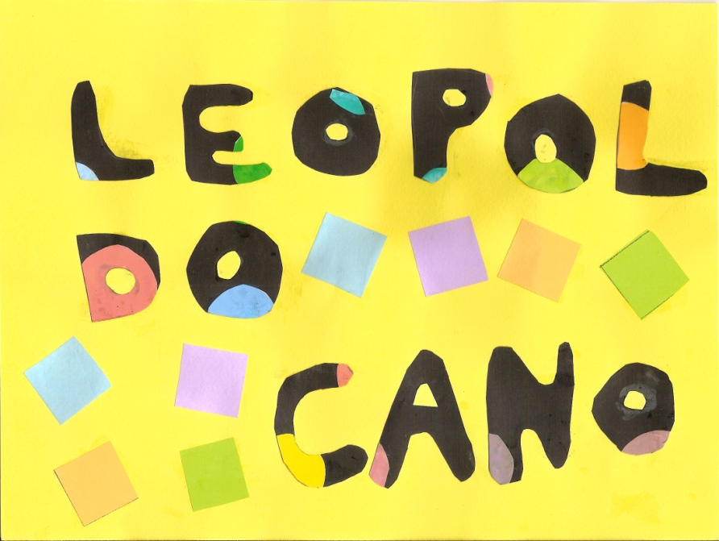
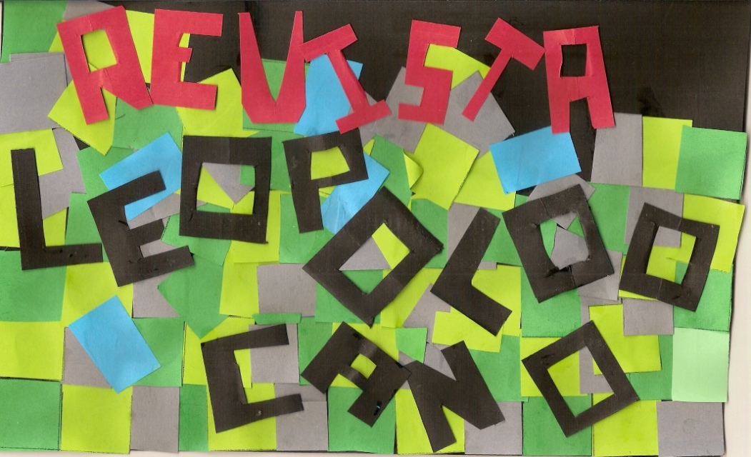
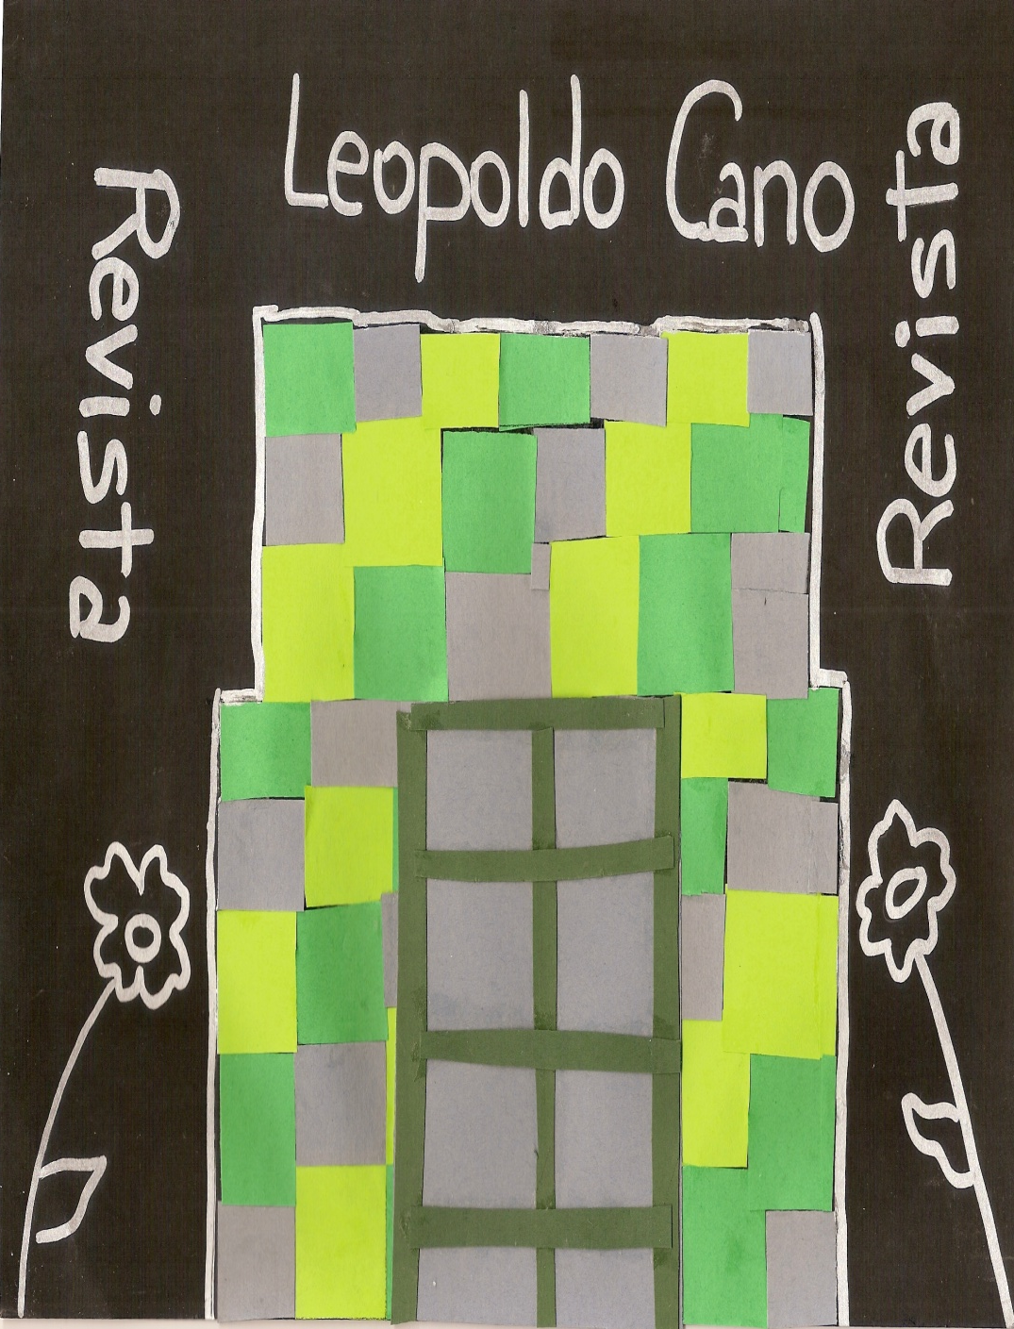
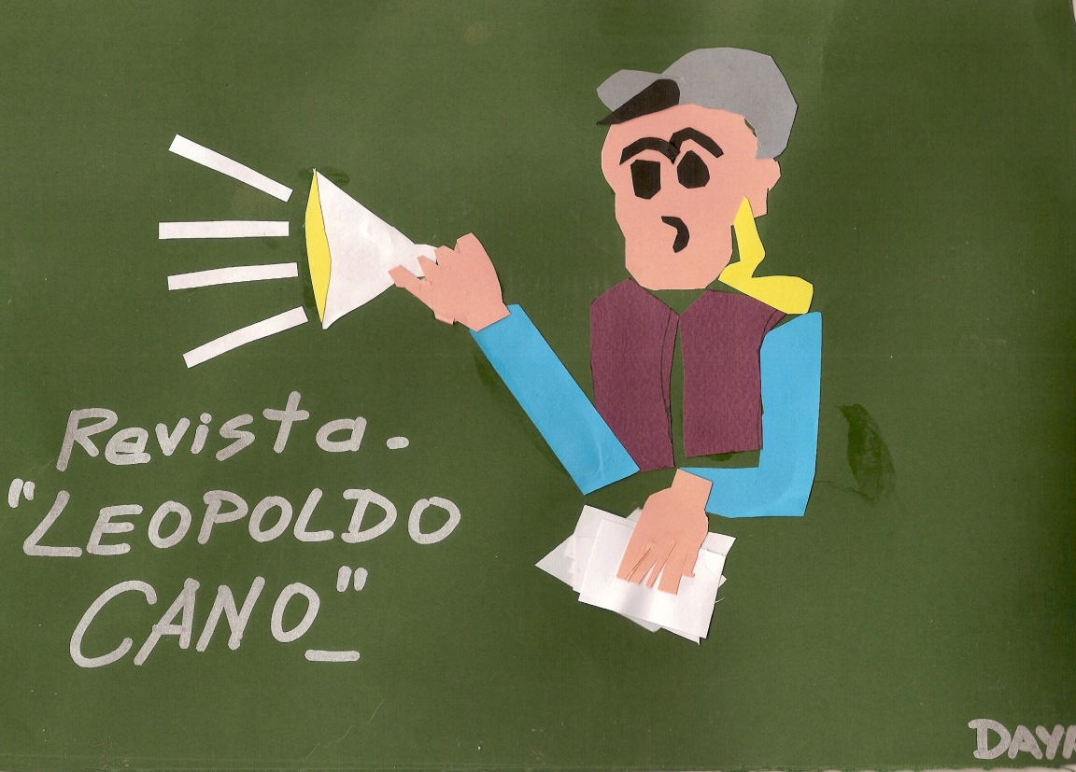
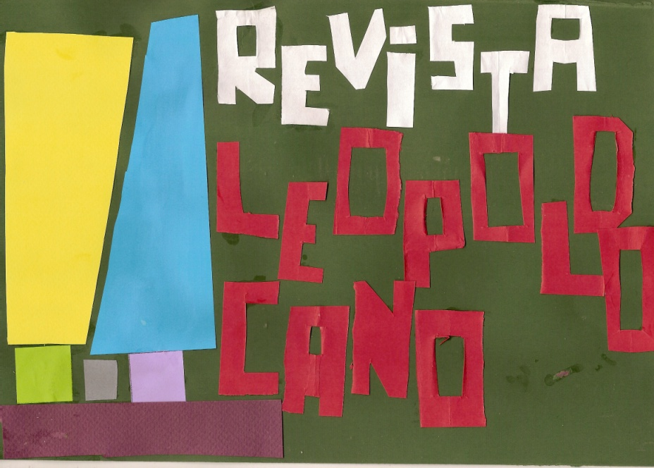
Universos
Nº2
Revista escolar del IES Leopoldo Cano
Valladolid

Slide 2

Al lector
Bienvenidos por segundo curso a la publicación escolar de nuestro centro y gracias por acercaros a las vivencias e inquietudes de sus alumnos y profesores.
Este año hemos intitulado la revista “Universos”. Bastará una ojeada rápida a sus páginas para que el lector comprenda el motivo. Y es que, efectivamente, las distintas colaboraciones desgranan en sus líneas cómo es percibido un determinado mundo, que no tiene por qué ser en esencia geográfico; muy al contrario, las más de las veces el cosmos que se nos describe es vivencial, cuando no introspectivo.
Nuestro centro acoge alumnos de muy diversas tradiciones culturales -es decir, de universos muy diferentes- que aquí se acrisolan, pero todos comparten un tiempo que se expresa en un lenguaje universal: el de la adolescencia. Y así, les hemos querido ofrecer este espacio para que se hagan partícipes unos a otros no sólo de sus diferentes universos sino -y sobre todo- de las sensaciones que se producen al evocarlos y en las que, sin duda, se reconocen.
Desde aquí os animamos a disfrutar de la experiencia.
El editor.
Diseño de portada: Saúl Arquero, Lorena García, Judith González, Andrea Verdejo y Erguibia Ardal-Lahbaar. 1ºB.

Slide 3

Al final del principio. Discurso de la ceremonia de graduación alumnos 2º Bach.
Parece que este es el momento justo para dar un gran discurso, para reflexionar acerca del curso, de los años que han pasado y que, como ya se sabe, nunca volverán.
Parece que hoy es el gran día, que este es el momento final de una película en la que por fin los protagonistas se besan después de que al público no le queda duda alguna de que se gustan o la última página de un libro a la que has estado deseando llegar desde que empezaste a leer pero que, en el fondo, desearías que continuara un poquito más. Y, parece que si la película no acaba con un beso o el final del libro no es feliz, el público no queda contento.
Pero, qué demonios, como ya dijo Kavafis en su Antología poética: lo importante no es llegar a Itaca sino disfrutar del camino. Y a nosotros todavía nos queda mucho camino que recorrer y claro que estamos aprovechando el camino, porque aunque la rutina puede resultar tediosa, siempre hay algo que te hace sonreír, ya sea un chiste mal contado, el compañero de al lado o un pensamiento tan simple como: "Vaya siesta me voy a echar esta tarde".
Y es que en realidad todos preferimos los buenos recuerdos y solemos olvidar los malos, por eso, cuando llegue el momento de mirar hacia atrás y recordar, lo importante serán todas esas personas que formaron parte de tu día a día, que te enseñaron algo que de verdad te impresionó y que jamás olvidaste, que te hicieron reír, disfrutar e hicieron de la rutina algo realmente fantástico.
Y hoy da igual que haga frío o calor, no importa la hora ni que pasará mañana porque es el momento de reunirse con todas esas personas que te han acompañado durante un tramo del camino antes de que cada uno comience una nueva rutina.
Y, aunque el público pueda no quedar contento porque al final los protagonistas del día tomarán caminos diferentes, este no es el final de una película ni la última página de un libro porque aún queda mucho que contar.

Slide 4
Índice:
1. Al lector.
2. Al final del principio. Discurso de la ceremonia de graduación alumnos 2 Bach.
5. Telescopio reflector.
8. Distintos universos.
10. Aula de fósiles.
12. Del otro lado del espejo: la simetría I.
14: Paisajes de la emoción: los que viene y los que van I.
17. Del otro lado del espejo: la simetría II.
19. Paisajes de la emoción: los que viene y los que van II.
21. Odisea 2051, mirando al futuro
23. Mi ideal.
25. Dragón enamorado.
26. La batalla ya ha tenido lugar.
27. Camino de Santiago: Astorga-Ponferrada.
29. Visita a San Millán de la Cogolla.
31. Leopoldo en Polonia.
32. Correspondance surprise.
34. Urueña.
35 Valladolid en valor.
36. The English corner. Travels with 1º ESO.
38. Bienvenues au Maroc.
41. Boujad, mi ciudad.
42. Ben Said y el mochuelo, cuento marroquí.
43. Abidjan, costa de Marfil.
44. Carnaval dominicano.
45. Fiestas típicas de mi país… República Dominicana.
46. Ecuador.
51. Gâteau jardin a la française.
52. Retos matemáticos.

Slide 5

Universo…
¿insondable?

Slide 6
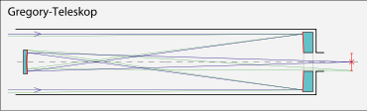
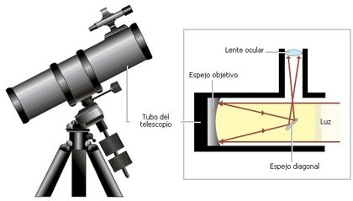
Telescopio reflector, por Silvia Estébanez y Juan González (2º BC)
Historia
Un telescopio reflector, es un tipo de telescopio que utiliza espejos en lugar de lentes para enfocar la luz y formar imágenes. No se conoce cuál fue el primer telescopio de este tipo, pero la idea de colocar espejos cóncavos y convexos, con un ángulo dado, para observar extensas regiones a largas distancias de atribuye a Leonard Digges, idea que aparece publicada en su obra Panteometría, que fue completada por su hijo. Entre los primeros telescopios de este tipo podemos encontrar:
En 1636, el religioso Marin Mersenne ideó un telescopio reflector que estaba formado por un espejo parabólico con un pequeño orificio frente a otro de menos tamaño, de forma que la luz se reflejara por el orificio hacia el ojo.
En 1663, James Gregory perfeccionó la idea de Mersenne añadiendo un espejo secundario cóncavo y elipsoidal, de pequeño tamaño, que reflejara la luz del primer espejo a segundo plano focal de la elipse, situado en el centro del orificio de este, y de ahí al ocular. El telescopio funcionaría como indica la imagen:
Alrededor de 1670, Isaac Newton perfeccionó de nuevo el telescopio reflector, en el que los rayos se reflejarían en un espejo cóncavo hacia un espejo plano diagonal que a su vez la reflejará hacia la lente de la obertura. El esquema del telescopio quedaría similar al de la imagen:

Slide 7
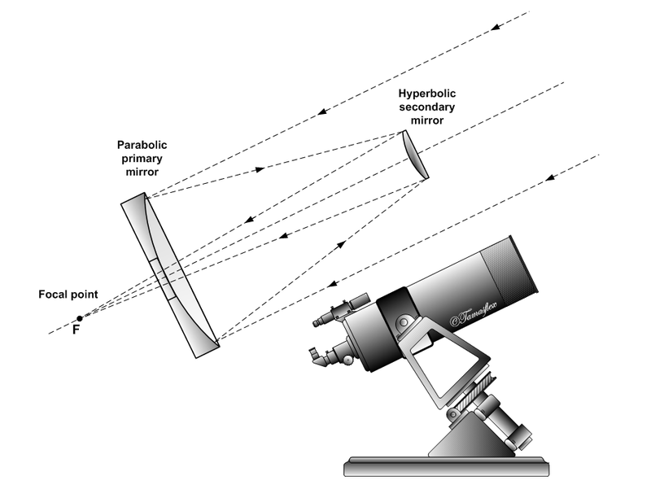
Telescopio reflector,
En la actualidad, los observatorios profesionales utilizan un telescopio reflector aún más complejo que integra un foco Cassegrain. Este telescopio estaría integrado por un espejo primario cóncavo paraboloide con una perforación en el centro que permite que un ocular sea alcanzado por la luz, y posee un espejo secundario convexo e hiperboloide. Ambos se alinean sobre un eje óptico simétricamente. El esquema de los rayos de luz es el siguiente:
Descripción y funcionamiento
Los telescopios reflectores poseen como objetivo un espejo, denominado primario, que suele ser parabólico. Éste se encuentra al final del tuvo óptico que proyecta la imagen hacia un espejo secundario que la envía a su vez hacia el ocular.
Actualmente se utilizan principalmente dos tipos de telescopios reflectores que poseen algunas diferencias entre sí. Uno de ellos es el telescopio reflector Newtoniano, que posee un espejo primario parabólico y otro secundario más pequeño y plano. El otro es el telescopio reflector Schmidt-Cassegrain, que posee igualmente un espejo primario parabólico pero con una perforación en su centro que le permite recibir la luz procedente del espejo secundario que sería, en este caso, convexo. Este diseño en particular posee una placa correctora en la entrada de la luz del telescopio.
A continuación podemos observar ambos modelos, newtoniano (1ª foto) y de Schmidt-Cassegrain (foto 2ª):

Slide 8
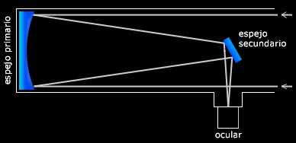
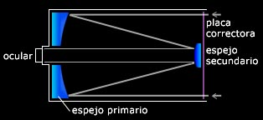
Telescopio reflector,
Aplicaciones
Este telescopio es uno de los más versátiles para los aficionados de la astronomía. Se trata de un instrumento adecuado para la observación planetaria y para la observación del espacio profundo.
En la página web www.astrosurf.com (en enlace directo es este: http://www.astrosurf.com/astronosur/telescopios_simulador.htm ), se puede acceder una aplicación que actúa como simulador del telescopio.
En cuanto a las ventajas que tiene este la utilización de este telescopio se tiene en cuanta la ausencia de aberración cromática. Sin embargo, tiene otra serie de desventajas como la aberración esférica o la distorsión del campo de visión. Si bien es cierto, que algunos de estos telescopios poseen diseños más complejo para evitar algunas de estas aberraciones.
Ventajas
Los telescopios reflectores poseen una serie de ventajas con respecto a los telescopios refractores, como por ejemplo:
En los telescopios refractores, la luz de diferentes longitudes atraviesa la lente con diferentes velocidades, produciendo la aberración cromática. La creación de lentes acromáticas es un proceso muy costoso. Sin embargo, este problema es inexistente en los espejos y por ello los reflectores eliminan este tipo de aberración.
En los telescopios refractores, existen problemas estructurales importantes para manipular lentes de gran apretura, pues las lentes solo pueden estar sujetas por sus extremos, y si estas son de gran tamaño la distorsión producida por la gravedad puede distorsionar la imagen. Mientras que un espejo puede estar sujeto por toda su superficie, por lo que los telescopios reflectores evitan este problema.

Slide 9
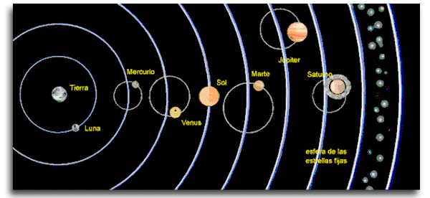
Distintos universos, por Ángel Lino (4º ESO)
Ptolomeo
En el siglo II d.C., Claudio Ptolomeo planteó un modelo del Universo con la Tierra en el centro (modelo geocéntrico). En el modelo, la Tierra permanece quieta mientras los planetas, la Luna y el Sol describen complicadas órbitas a su alrededor.
A pesar de ello, trató de resolver geométricamente los dos grandes problemas del movimiento planetario:
-El retroceder de los planetas y su aumento de brillo mientras lo hacían.
-La distinta duración de las revoluciones siderales.
Sus teorías astronómicas geocéntricas tuvieron gran éxito e influyeron en el pensamiento de astrónomos y matemáticos hasta el siglo XVI.
A Tolomeo le preocupaba que el modelo funcionara desde el punto de vista matemático, y no tanto que describiera con precisión el movimiento planetario. Aunque posteriormente se demostró que era erróneo, el modelo de Tolomeo se aceptó durante varios siglos.
Tolomeo planteó una teoría geométrica para explicar matemáticamente los movimientos y posiciones aparentes de los planetas, el Sol y la Luna contra un fondo de estrellas inmóviles. Esta obra no incluía ninguna descripción física de los objetos del espacio.
Copérnico
Copérnico desarrolló un modelo en el que el Sol era el centro del universo y que la Tierra y el resto de planetas orbitaban alrededor de él, el modelo heliocéntrico. Las ideas principales de su teoría eran:
Los movimientos celestes son uniformes, eternos, y circulares o compuestos de diversos ciclos (epiciclos).
El centro del universo se encuentra cerca del Sol.
Orbitando alrededor del Sol, se encuentran Mercurio, Venus, la Tierra y la Luna, Marte, Júpiter, Saturno. (Aún no se conocían Urano y Neptuno.)
Las estrellas son objetos distantes que permanecen fijos y por lo tanto no orbitan alrededor del Sol.
La Tierra tiene tres movimientos: la rotación diaria, la revolución anual, y la inclinación de su eje.
El movimiento de retroceso de los planetas se explica por el movimiento de la Tierra.
La distancia de la Tierra al Sol es pequeña comparada con la distancia a las estrellas.

Slide 10
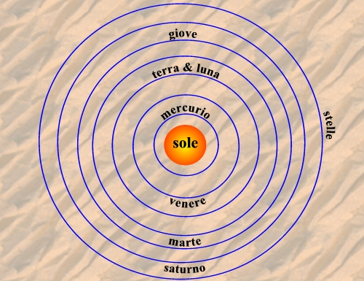
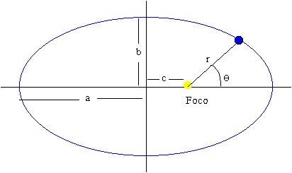
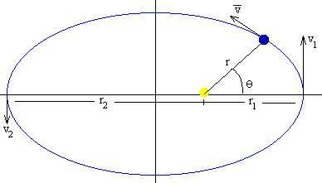

Distintos universos, por Ángel Lino (4º ESO)
Modelo de Copérnico
Kepler
Las leyes de Kepler fueron enunciadas por Johannes Kepler para describir matemáticamente el movimiento de los planetas en sus órbitas alrededor del Sol.
Aunque él no las describió así, en la actualidad se enuncian de la siguiente forma:
-Primera ley (1609): Todos los planetas se desplazan alrededor del Sol describiendo órbitas elípticas. El Sol se encuentra en uno de los focos de la elipse.
-Segunda ley (1609): El vector posición de cualquier planeta respecto del Sol, barre áreas iguales de la elipse en tiempos iguales –ley de las áreas-.
La ley de las áreas es equivalente a la constancia del momento angular, es decir, cuando el planeta está más alejado del Sol (afelio) su velocidad es menor que cuando está más cercano al Sol (perihelio). En el afelio y en el perihelio, el momento angular L es el producto de la masa del planeta, por su velocidad y por su distancia al centro del Sol.
r₁ es la distancia más cercana al foco (cuando θ=0) y r₂ es la distancia más alejada del foco (cuando θ=p).
-Tercera ley (1618): para cualquier planeta, el cuadrado de su período orbital es directamente proporcional al cubo de la longitud del semieje mayor de su órbita elíptica.
Donde, T es el periodo orbital (tiempo que tarda en dar una vuelta alrededor del Sol), (L) la distancia media del planeta con el Sol y K la constante de proporcionalidad.
L=mr1·v1=mr2·v2=constante.
Estas leyes se aplican a otros cuerpos astronómicos que se encuentran en mutua influencia gravitatoria, como el sistema formado por la Tierra y la Luna.

Slide 11
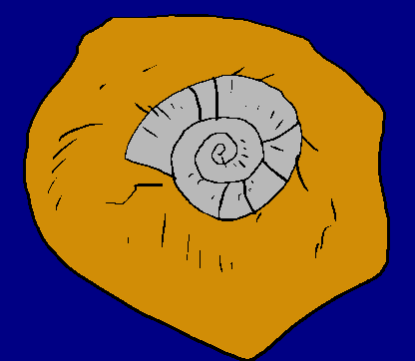
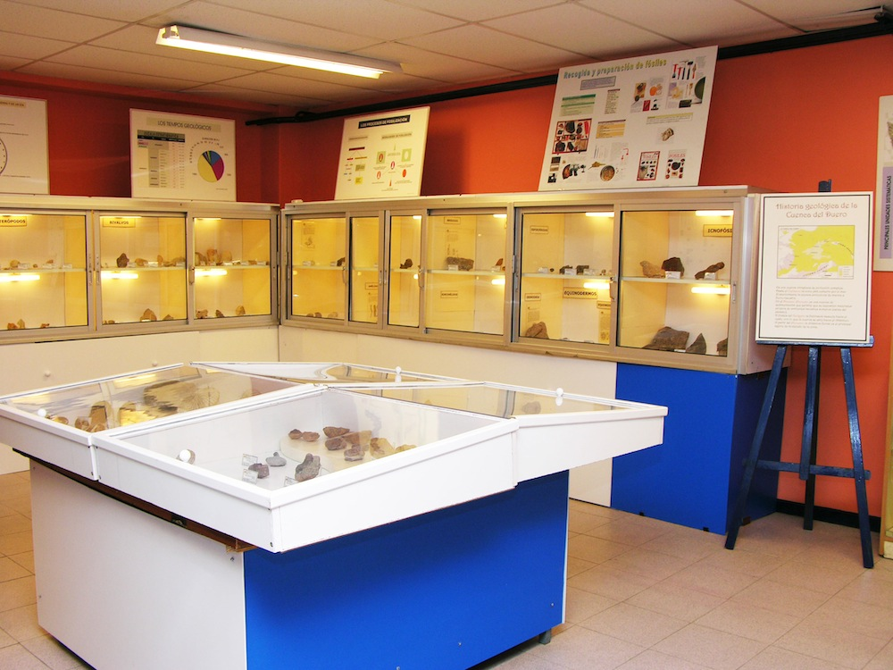
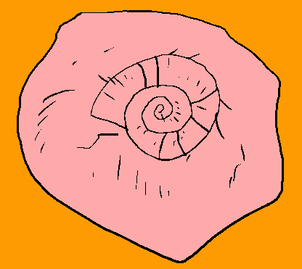
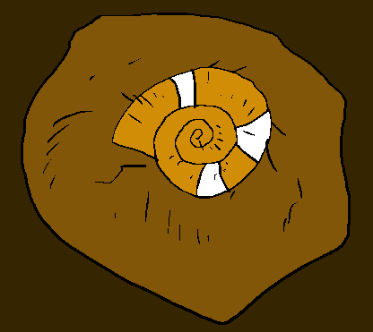
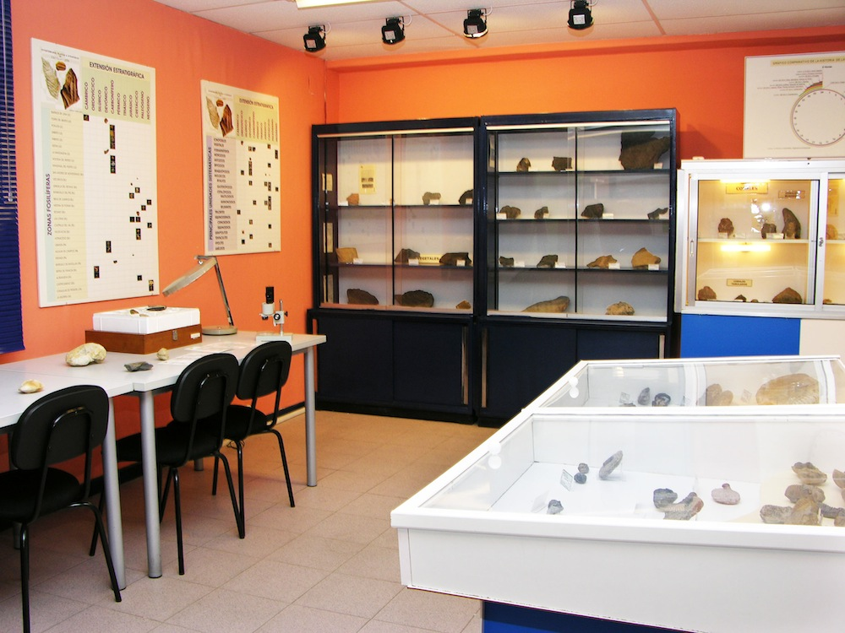
AULA DE FÓSILES
Sabías que...
El instituto cuenta con un aula de fósiles que cuenta con una amplísima selección de muestras y que puedes visitar con tus amigos…

Slide 12
Universos
paralelos

Slide 13
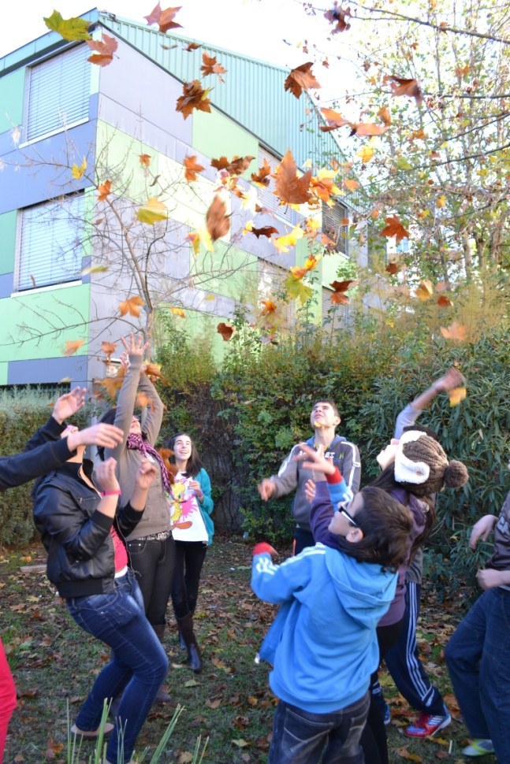
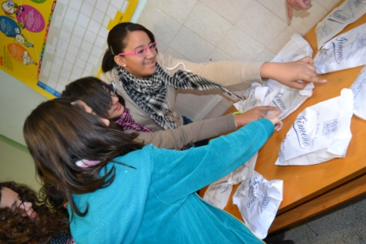
Del otro lado del espejo: la simetría (1ºB)
El proyecto de Innovación Educativa: “Exportar el aula: espacio emocional y experiencia estética” ha proporcionado un sinfín de experiencias a los alumnos y profesores que han participado en él y en esta revista quieren hacernos partícipes de sus impresiones y experiencias.
LA SYMÉTRIE EN 365 JOURS (Trimestre I)
Expectativa, intriga …más expectativa, aún más intriga … “¡Por fin sabemos de qué se trata!” dijeron. No puedo olvidar los primeros momentos en que 1º B comenzó a adentrarse -sin saberlo- en el mundo de las emociones. Sorpresas, muchas sorpresas, les esperaban. Todas fueron apareciendo y ocupando su lugar en un aprendizaje emocional, estético y curricular. Conocer, buscar, seleccionar, recortar, pegar, imaginar, opinar, dialogar, participar, colaborar … y, en medio, todo un proceso de creatividad, de toma de fotos, de sensaciones y de momentos vividos muy especiales para todos y cada uno de ellos. Mes a mes, quedan para el recuerdo una baraja gigante, paraguas, Halloween, regalos, simetrías, dulces, flores, hojas de otoño, playa de verano, … Tanto para ellos como para mí, curso 2012-2013, un curso inolvidable (Julita Aguilar).
Tras la experiencia vivida, la respuesta ha sido unánime y con las siguientes opiniones se expresa el sentir de todo 1º B:
“Ha sido una experiencia genial, me encantó porque todos estuvimos unidos, hicimos muchas cosas divertidas y participamos todos. Me gustaría que se volviera a repetir”. (Lorena García)
“Lo he pasado muy bien haciendo el calendario. He aprendido muchas cosas diferentes y he conocido muchas palabras nuevas. Todas las fotos, ir a la floristería, hacer simetrías con dulces, ¡mmm!, ¡riquísimos!, no voy a olvidar lo que es una simetría”. (Lisbeth A. Penn)
Y a las siguientes preguntas, esto respondieron:
Si digo “simetría”, ¿qué dirías?
“Emoción, alegría, sentimientos, ¡diría cantidad de cosas!” (Lorena García)
“Significa hacer cosas con mis compañeros” (Pedro J. Armero)
“Emoción, trabajo en equipo, sensaciones” (Saúl Arquero)
“Hacer simetrías con palmeras de chocolate, ensaimadas, …” (Lisbeth A. Penn)

Slide 14
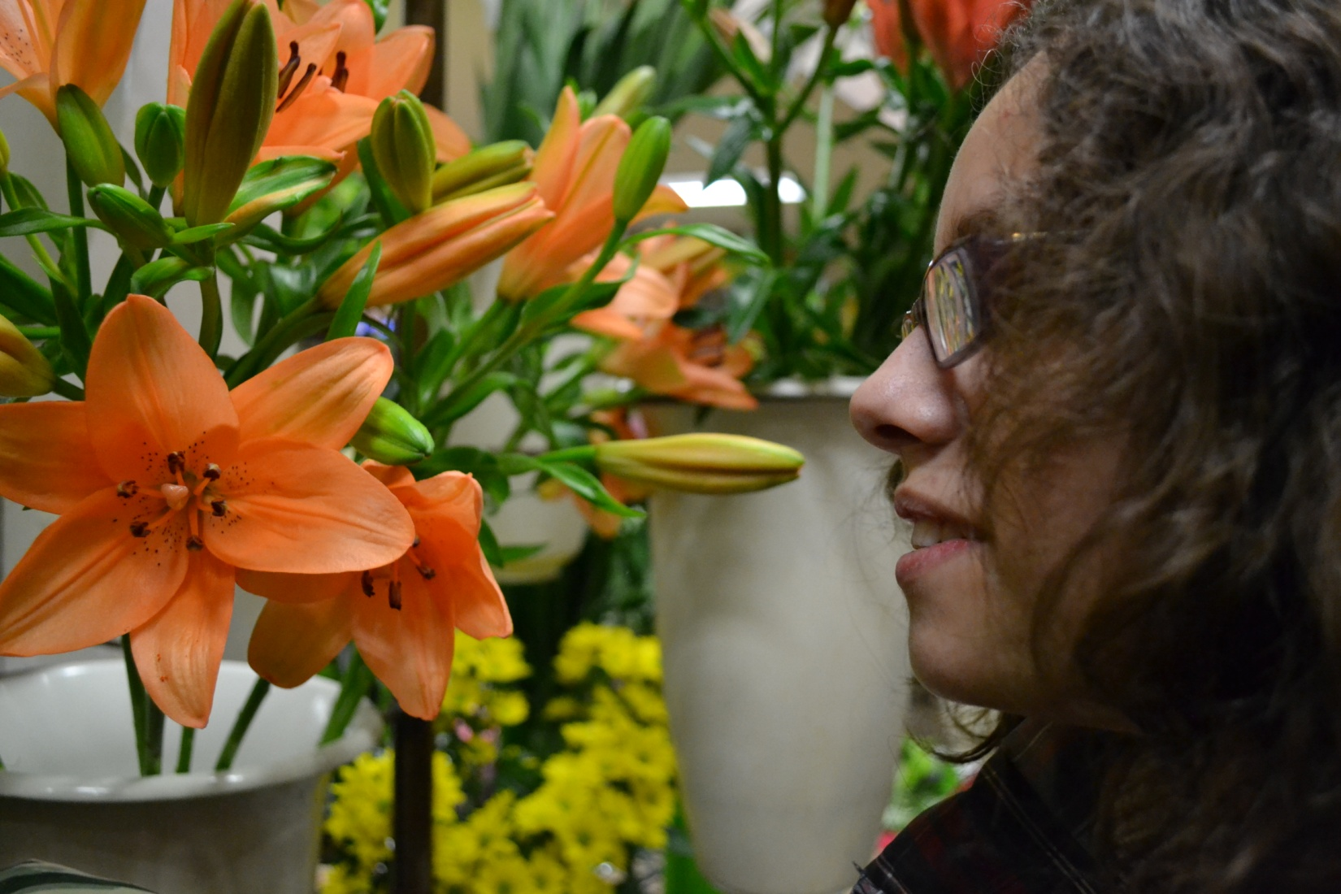
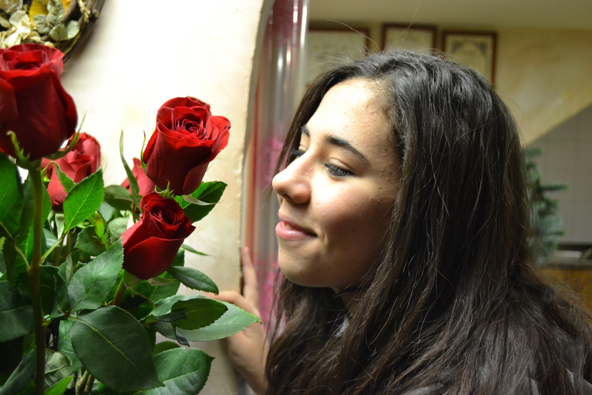
Del otro lado del espejo: la simetría (1ºB)
La palabra “tijeras” te sugiere …
“Recortar muchas cosas: tréboles, corazones, …” (Sandra Domínguez)
“Las tardes con mi madre recortando las cartas, ¡me lo pasé genial!” (Lisbeth A. Penn)
“Que recortamos muchísimo pero me lo pasé muy bien” (Lorena García)
“¡Uf! Un montón de recortes para el calendario” (Pedro J. Armero)
“Dolor de mano pero fue genial” (Saúl Arquero)
Si digo “emoción”…
“Intriga, nervios, ganas de saber lo que pasa” (Lisbeth A. Penn)
“Entusiasmo, nervios, …¡muchas cosas!” (Lorena García)
“Expectación por saber lo que la profesora estaba preparando” (Pedro J. Armero)
¿Y la palabra “pegamento”?
“Pegar nuestras fotos que quedaron superbien” (Sandra Domínguez)
“Las tardes con la profesora pegando cosas y pasándolo bien con los compañeros” (Lisbeth)
“Dedos llenos de pegamento, ja, ja” (Lorena García)
“El montón de símbolos que tuvimos que pegar y lo bien que lo pasamos haciéndolo, fue fantástico” (Pedro J. Armero)
“Llegar a casa, intentar abrir puertas y quedarse las manos pegadas, ja, ja) (Saúl Arquero)
Deshojando la margarita…
“¡ME ENCANTÓ! Ir a la floristería y hacernos fotos en tan bonito lugar” (Lisbeth A. Penn)
“La margarita imaginaria fue muy divertida” (Sandra Domínguez)
“Me encantó el olor de tantas flores” ((Lorena García)
¿Y “baraja gigante”?
“La profesora trajo una baraja gigante, una carta medía alrededor de 50 cm, eran enormes; todos nos quedamos muy sorprendidos” (Pedro J. Armero)
“Me gustó hacer simetrías con una baraja tan grande” (Saúl Arquero)
“No voy a olvidar la baraja francesa” (Lorena García)
Y “vocabulario de emociones”?
“Muchísimas palabras que hemos aprendido” (Lorena García)
“Hacer cosas diferentes para aprender palabras” (Sandra Domínguez)
“Descubrir palabras interesantes que utilizaremos” (Saúl Arquero)
“Que hay muchísimas y muchas que no conozco” (Pedro J. Armero)
Y nuestra nueva alumna, Daya, llegada muy recientemente al Instituto, al ver el trabajo de sus compañeros, ha opinado lo siguiente:
“Desde que estoy en el “Leopoldo Cano” he visto cosas muy interesantes que me gustan mucho. Parecen experiencias muy divertidas e interesantes. Me gustaría participar en ellas”.

Slide 15
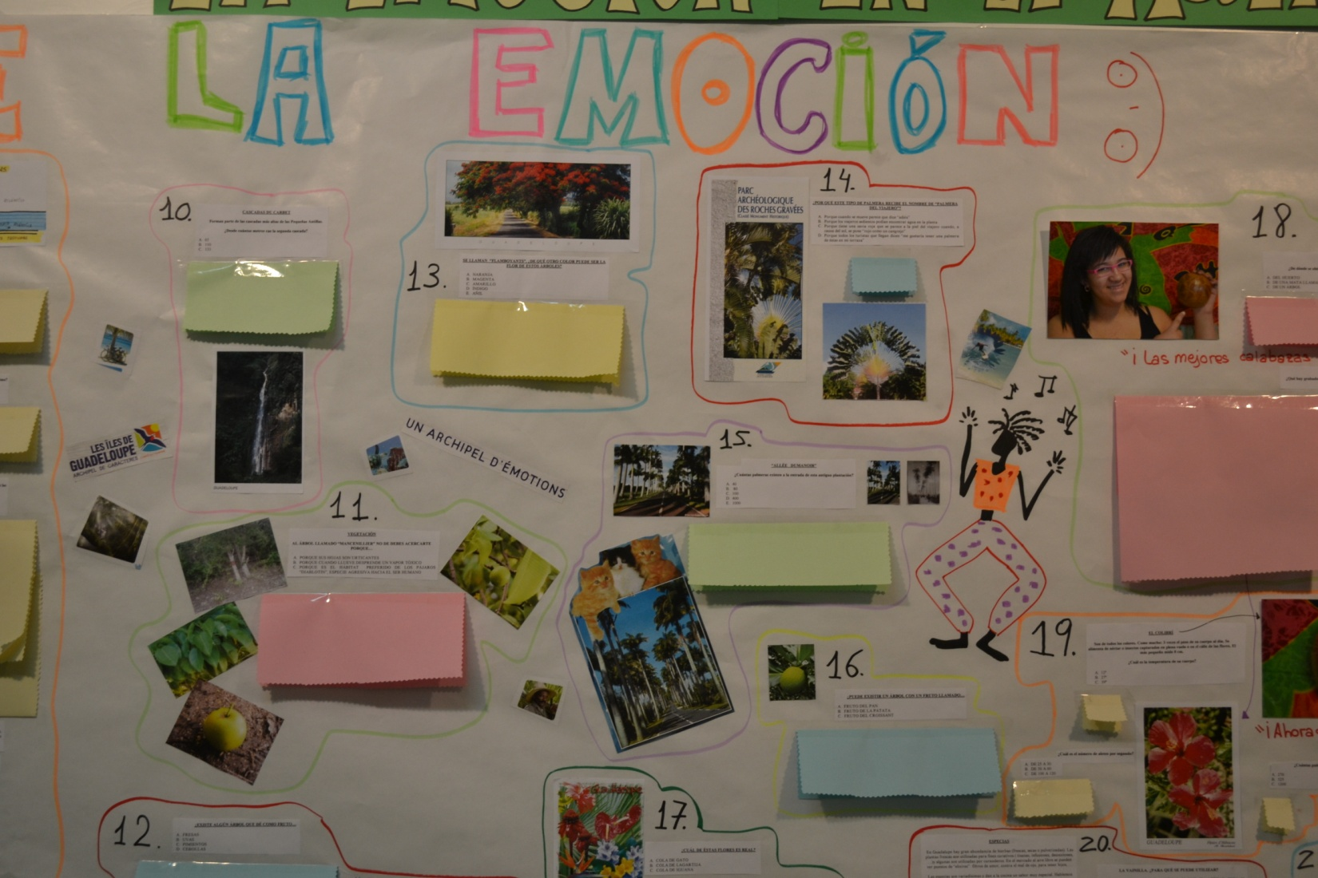
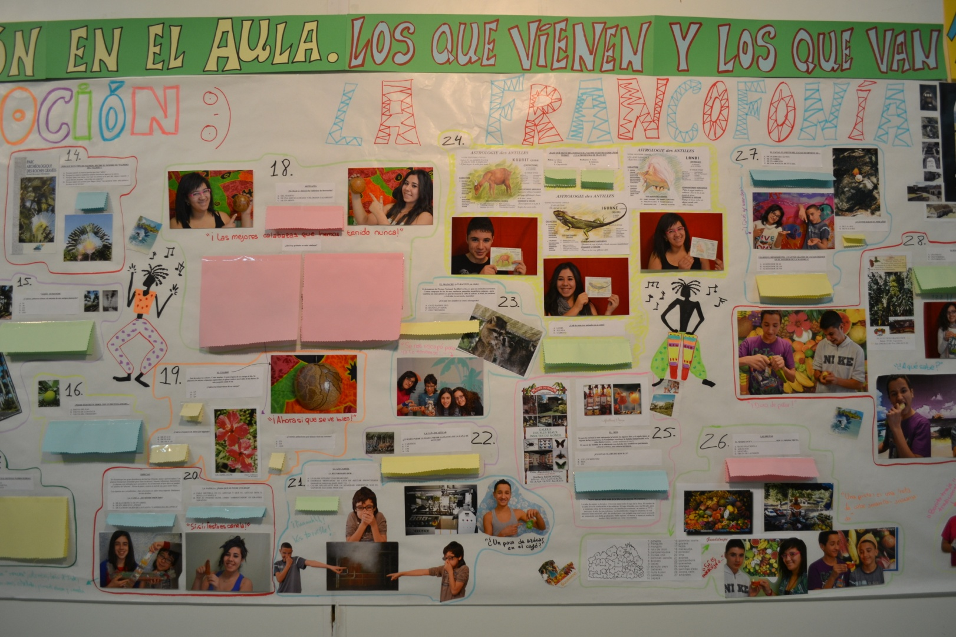
Paisajes de la emoción. Los que vienen y los que van (1ºB)
“Me ha gustado mucho hacer la foto; ha sido una experiencia inesperada y muy divertida” (Bamba S. Mouhamadou)
LA FRANCOPHONIE. ÎLE GUADELOUPE (Trimestre II)
He aquí tres temas, engarzados de una manera especial para arribar a un mismo objetivo: el desarrollo emocional y estético de los alumnos de 1º B. Comenzamos con la simetría y un calendario y decidí continuarlo mediante un gran mural interactivo para toda la Comunidad Educativa, en donde todo aquel que quisiera participar pudiera hacerlo. Preguntas curiosas; aspectos desconocidos de una isla francesa situada en el trópico; distintas opciones de respuesta, ¿será la A, la B, la C…? A través de todo ello, 1º B ha aprendido a respetar otra cultura, a conocerla, a vivirla a 7000 Km de distancia. De nuevo fotos, imaginación, ensayos, nervios, ilusión… y un gran mural de 5’5m x 1’10m que deseo todos hayan disfrutado tanto como nosotros (Julita Aguilar)

Slide 16
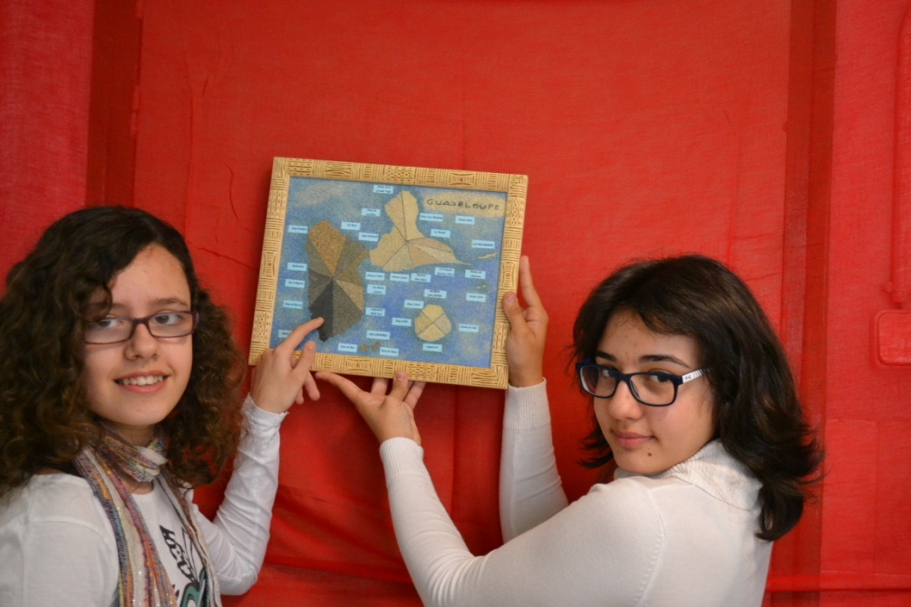
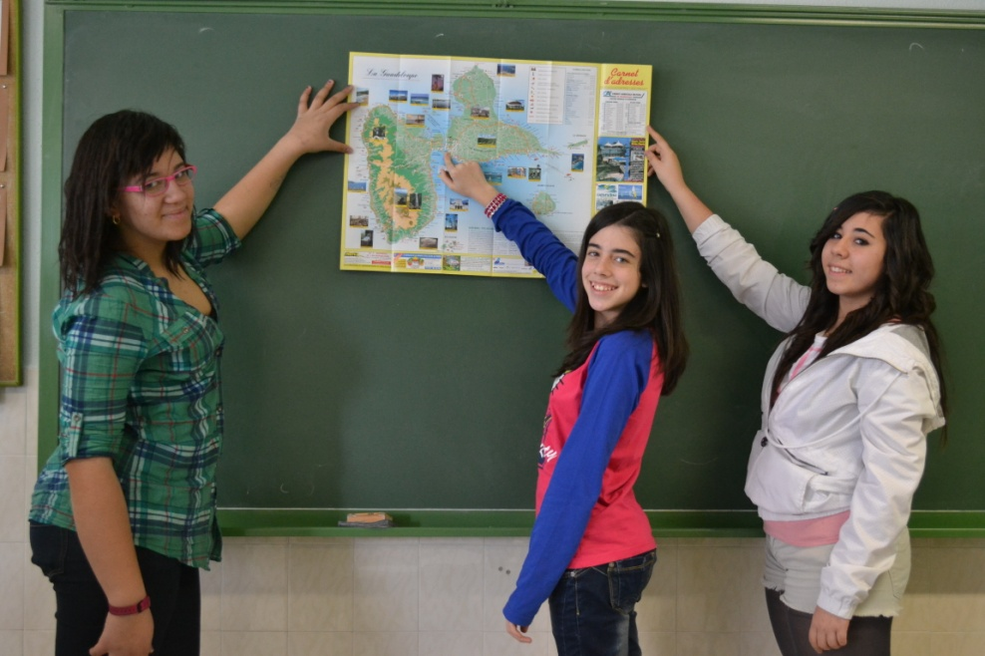
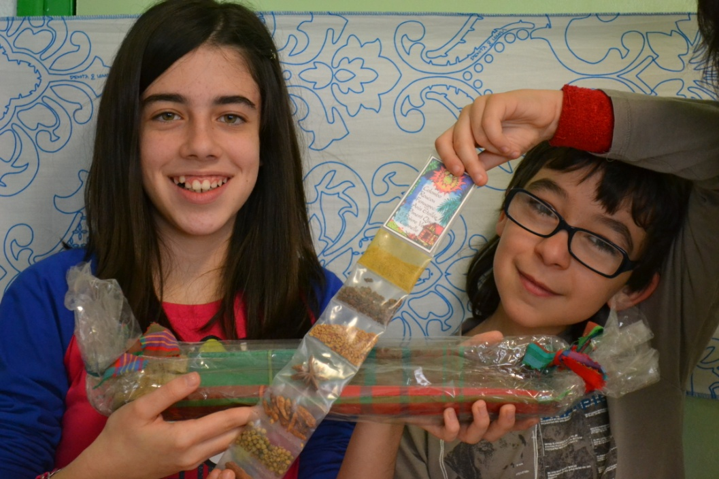
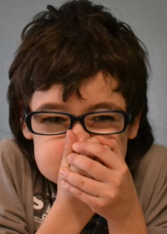
Paisajes de la emoción. Los que vienen y los que van (1ºB)
“Aprendí donde estaba la isla de una manera muy especial, ¡intentando señalar todos a la vez en el mapa la isla!” (Sandra Domínguez). “La foto señalando todos Guadalupe fue muy graciosa porque entre tanto dedo no se veía la isla” (Lisbeth A. Penn).
Y ahora, veamos algunas de sus impresiones… :
“Me encantó hacer el mural porque me lo pasé genial y parecía que estábamos en Guadalupe de verdad, ¡me encantaría conocer la isla!. La experiencia fue fantástica y me gustaría que se volviera a repetir. Fue genial porque trabajamos todos unidos”. (Lorena García).
“Ha sido muy bonito hacer todo esto, he conocido muchas cosas” (Andrea Verdejo).
“Lo repetiría todo porque fue muy divertido, con muchas sorpresas y un montón de cosas que no os podéis imaginar” (Saúl Arquero).
“Me encantaron los ensayos porque fueron muy divertidos y lo que más me gustó fue lo de imitar el viaje en avión y tocar y bailar música zouk” (Lorena García).
“Me gustaría tener en Valladolid el cañón de balas, es bonito” (Amine Harchi).
“Me gustaron las preguntas y tener que adivinar las respuestas” (Amine Harchi).
“Me impresionó saber que el vapor del volcán era amarillo porque era sobre todo azufre” (Lisbeth A. Penn).
“Me gustó mucho unir cada foto con su pregunta. No sabía que la azucarera oliese tan mal” (Andrea Verdejo)
“Me gustó la idea del pasaporte y de las fotos en la puerta del Instituto. Los ensayos fueron geniales y aunque utilizamos algunos recreos, no me importó” (Sandra Domínguez).

Slide 17
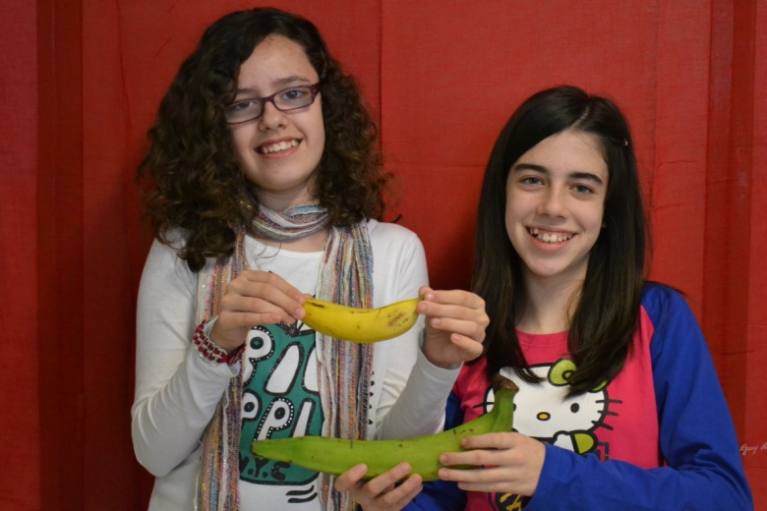
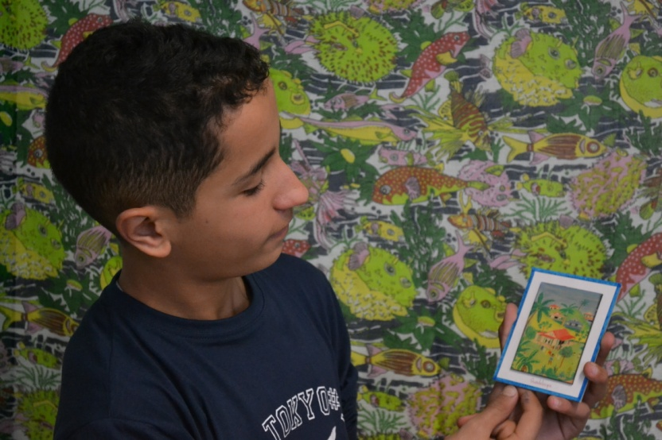
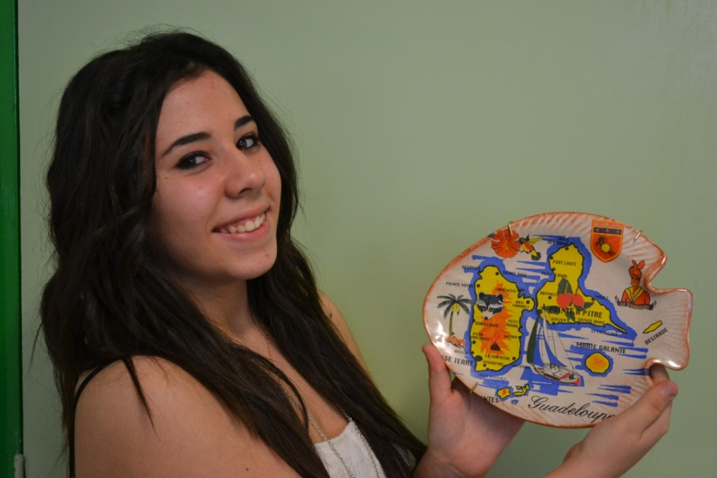
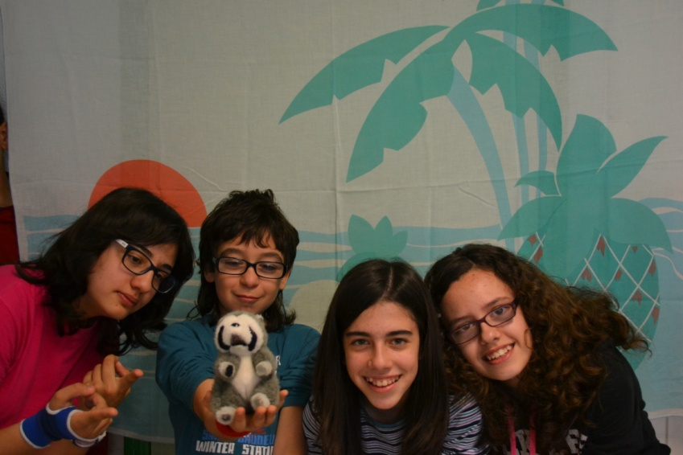
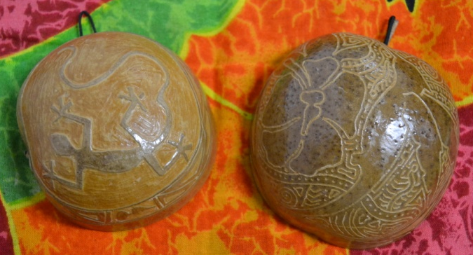
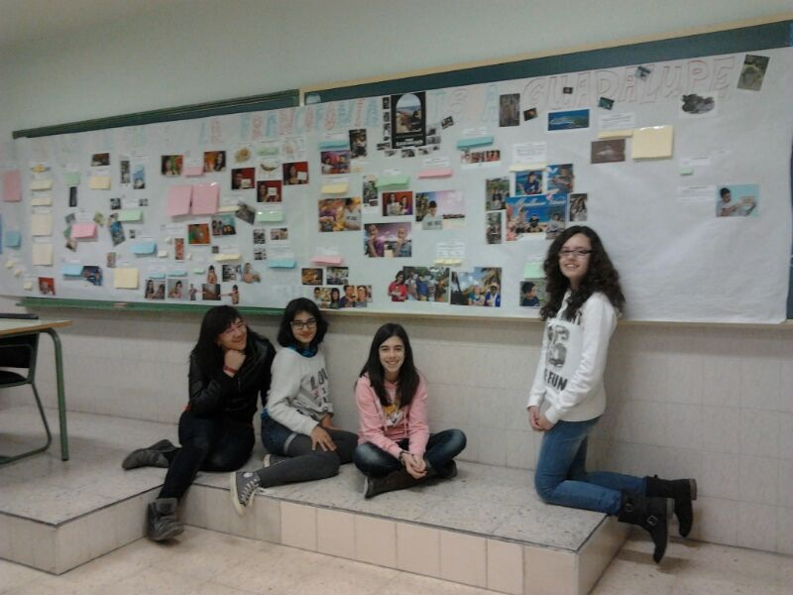
Paisajes de la emoción. Los que vienen y los que van (1ºB)
“Me pareció interesante el pasaporte y el mapa del mundo para señalar los países francófonos. Aprendí que esa isla existía y aprendimos el clima y con las preguntas aprendimos muchas cosas” (Andrea Verdejo).
“Fue genial cuando cogimos los instrumentos de música e hicimos como si fuéramos guadalupeños” (Amine Harchi).
“La profesora nos hizo una broma con el plátano, ¡sabía fatal y pensábamos que estaba rico!” (Sandra Domínguez)
“El zouk es una música superalegre, me encanta el ritmo” (Lisbeth A. Penn)
“Me encantó cuando Amine, Pedro y Salah querían abrir y comerse el plátano macho. Yo lo veía venir. Yo me reía porque sabía que no se comía así, que sabía fatal, ja,ja” (Lisbeth A. Penn).
“Todas las frutas tienen que estar riquísimas” (Lorena García).
“¡Las caras de los chicos al comerlo fueron muy divertidas porque sabía fatal” (Andrea Verdejo).
“En el mural se muestran unas calabazas preciosas” (Lorena García). “Las calabazas me parecían unos cuencos muy extraños” (Sandra Domínguez).
“La foto con el mapache fue muy especial, Saúl estaba enamorado de él” (Andrea Verdejo)
“Me encantó cuando la profesora nos trajo cosas que se compran en Guadalupe para hacernos fotos con ellas” (Amine Harchi).
“Me gustó mucho ver por primera vez granos de cacao y descubrir que la azucarera huele fatal” (Lorena García)
“Me encantan sus trajes típicos (lo de las puntas del pañuelo de la cabeza es muy divertido) y sus comidas (las especias, etc)” (Lorena García)
“Sentí curiosidad por los collares hechos con semillas” (Sandra Domínguez)
“El plátano macho sabía espantoso, supe que primero había que cocinarlo” (Amine Harchi).

Slide 18
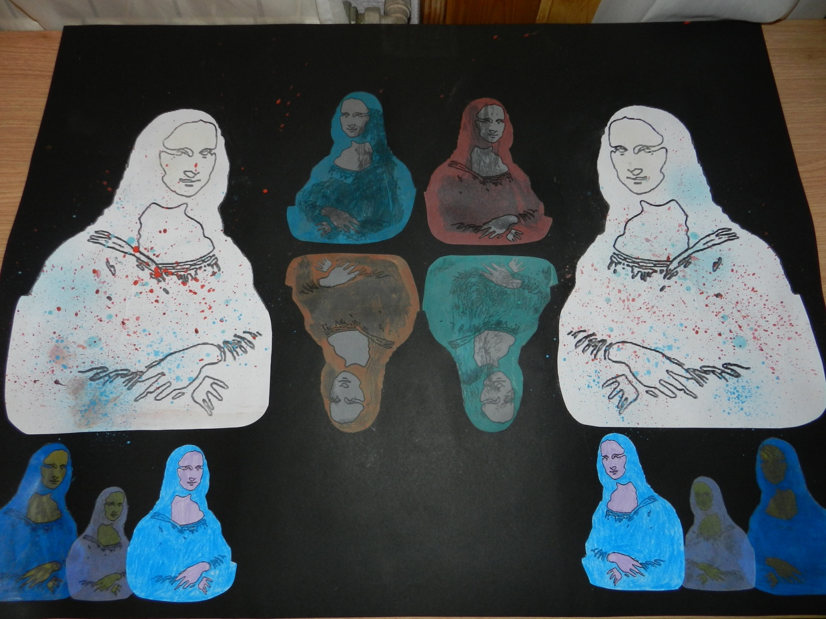
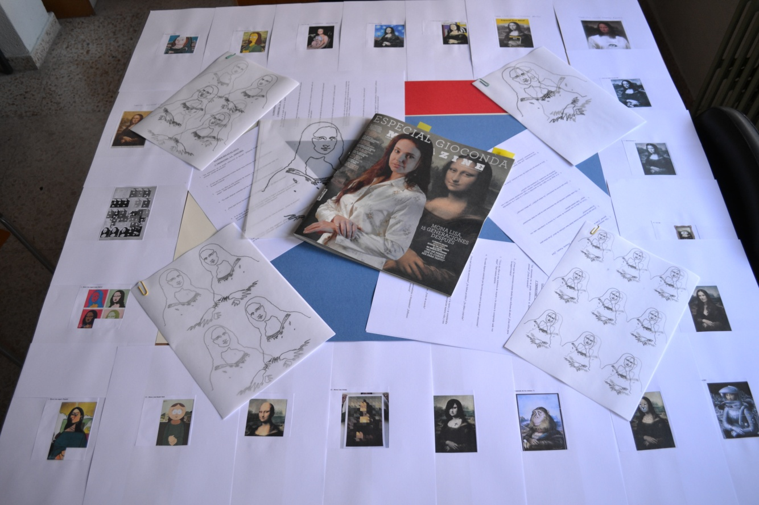
Del otro lado del espejo: la simetría (4ºA)
Ya casi ha transcurrido el curso y, recordando todo lo que hemos hecho, queremos decir que ha sido un año diferente a los demás.
Hemos participado en el proyecto de innovación “Exportar el aula: espacio emocional y experiencia estética” y hemos vivido cosas muy especiales.
Hemos trabajado de forma diferente y nos hemos dado cuenta de que trabajando mucho se pueden hacer cosas muy bonitas. También hemos aprendido a ver las cosas desde puntos de vista diferentes y como uno de nosotros dijo y, a todos nos ha gustado ese pensamiento, “las cosas complicadas son en realidad más sencillas de lo que parecen”. Hemos trabajado cosas muy distintas y hemos tenido que utilizar nuestra imaginación para resolver los temas que se nos proponían; no fue fácil pero hemos aprendido a desarrollar la creatividad y ha sido divertido, es otra manera de aprender.
El trabajo ha sido individual y, aunque era personal, nos ha gustado ver el trabajo de los demás y en el trabajo de grupo ha sido divertido e interesante crear algo todos juntos.
También ha sido bonito participar junto a otro Instituto, el IES “Conde Lucanor” de Peñafiel: allí hemos hecho muchas actividades muy especiales, ya que no se tiene la oportunidad a diario de conocer a artistas, intelectuales, etc. Nos ha gustado conocer Peñafiel, las bodegas de Carraovejas y Protos e ir a Urueña: todo fue muy interesante y divertido. También hemos hecho nuevos amigos y nos gustaría que esta experiencia continuara, de esta manera o de otra, pero quisiéramos vivir otra vez momentos como los de este año.
Mona Lisa

Slide 19
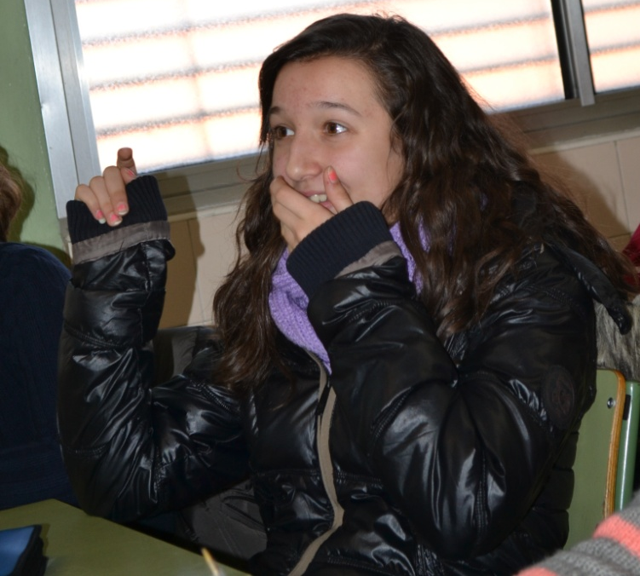
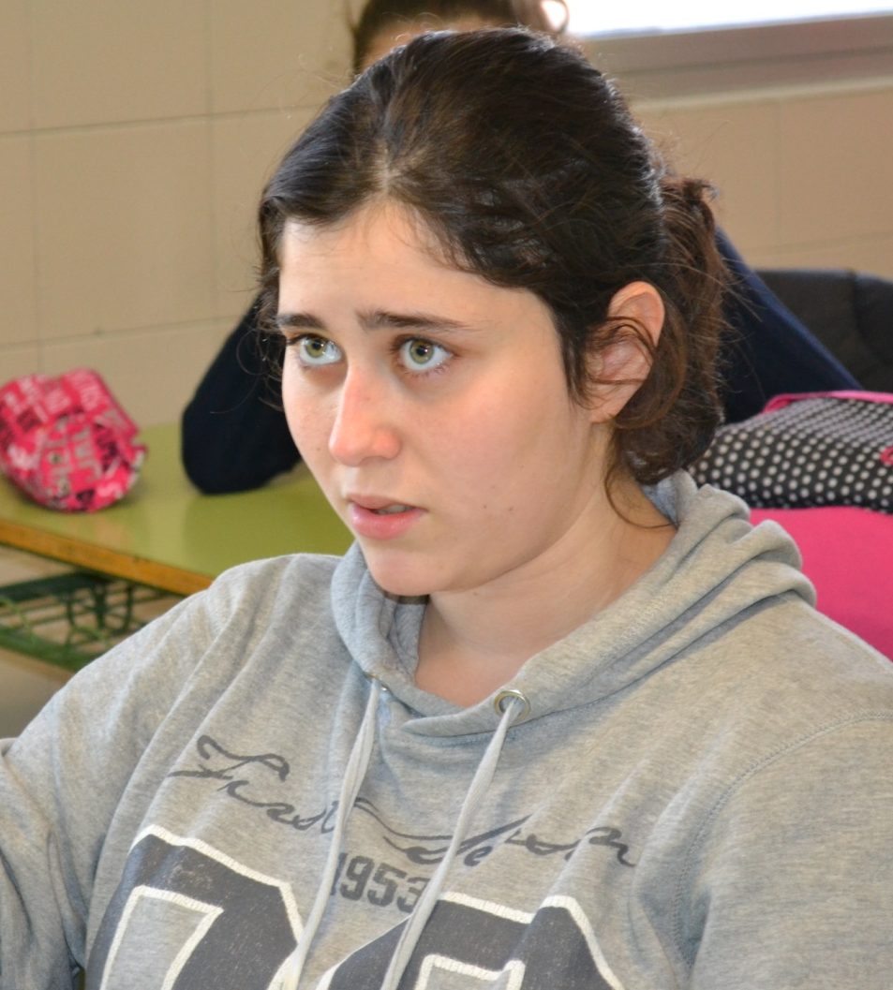
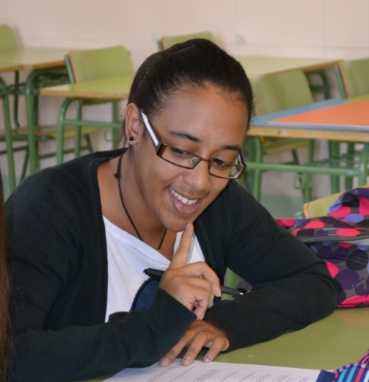
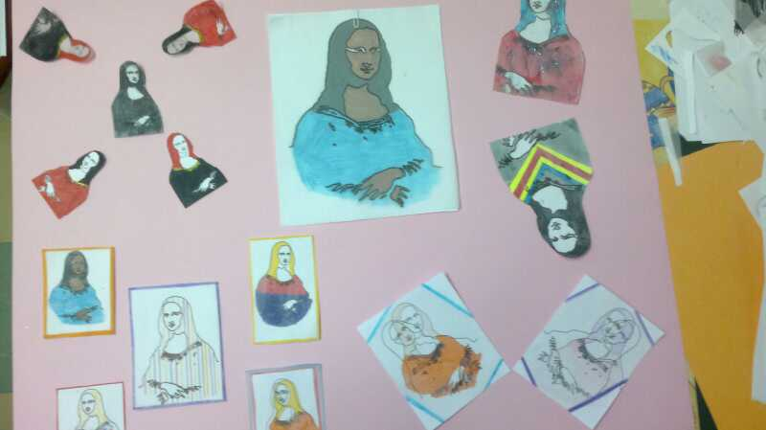
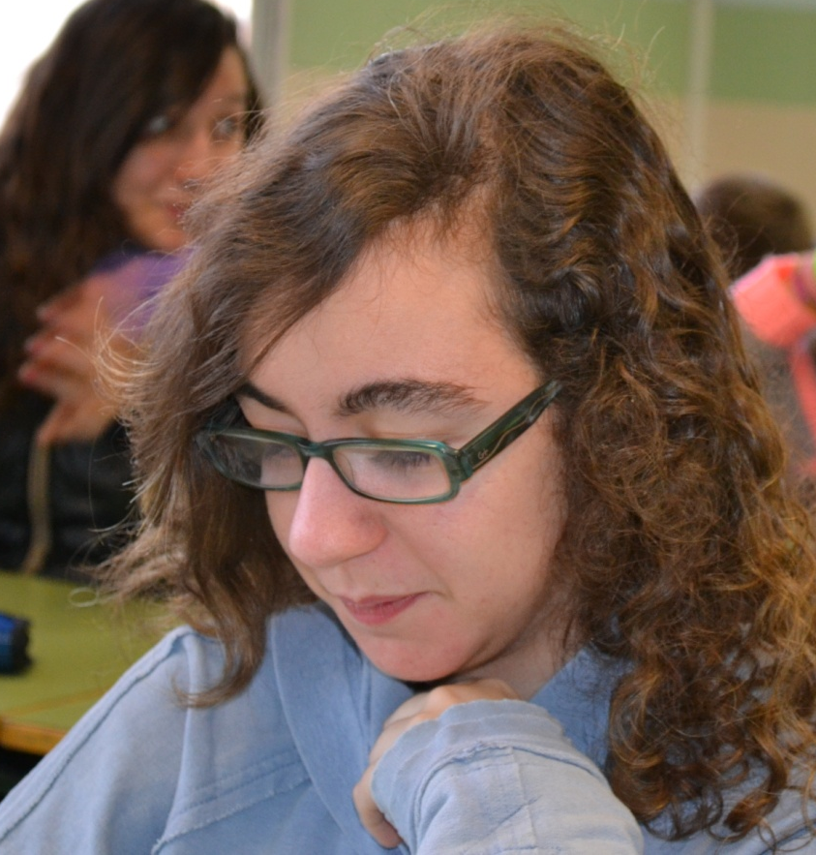
Del otro lado del espejo: la simetría (4ºA)
Sentir la atracción que Lisa Gherardini, Mona Lisa, ha ejercido en infinidad de artistas, recrearla a nuestra manera, opinar y disfrutar con las múltiples recreaciones que de ella se han realizado, han sido algunos de los objetivos que me propuse para llevar a cabo con 4º A Bilingüe. Partiendo de un reducido vocabulario para expresar emociones, conseguimos exteriorizar muchas más. Inolvidable Mona Lisa, eterna sonrisa con todos nosotros (Julita Aguilar).

Slide 20
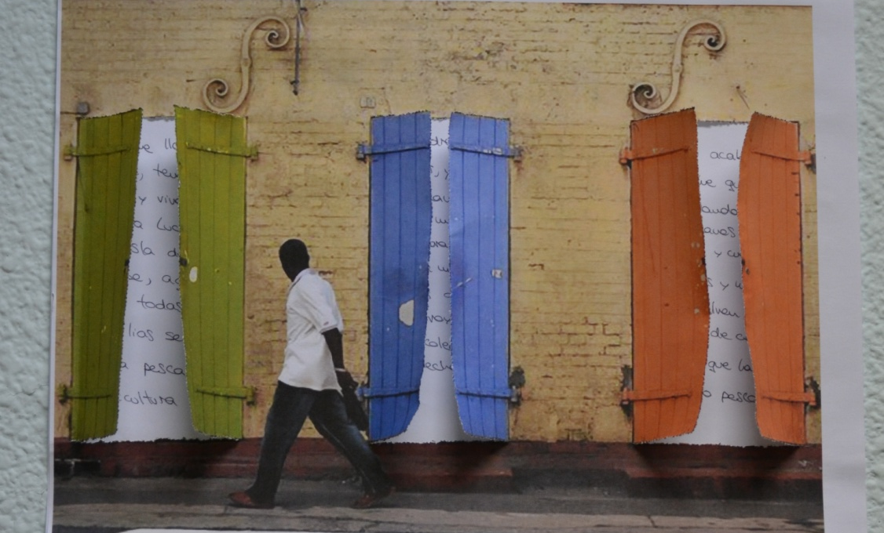
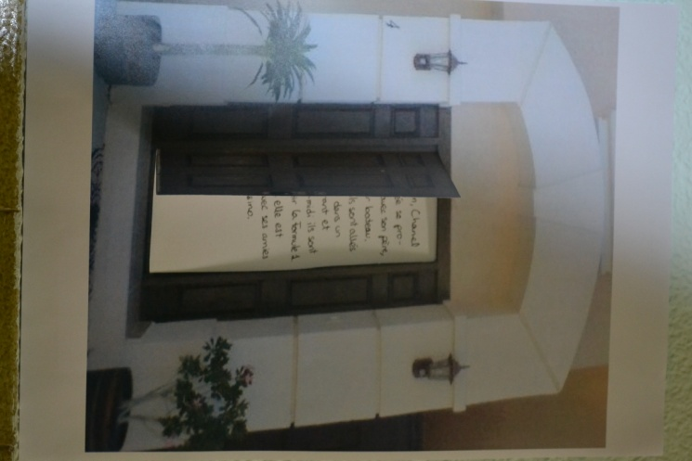
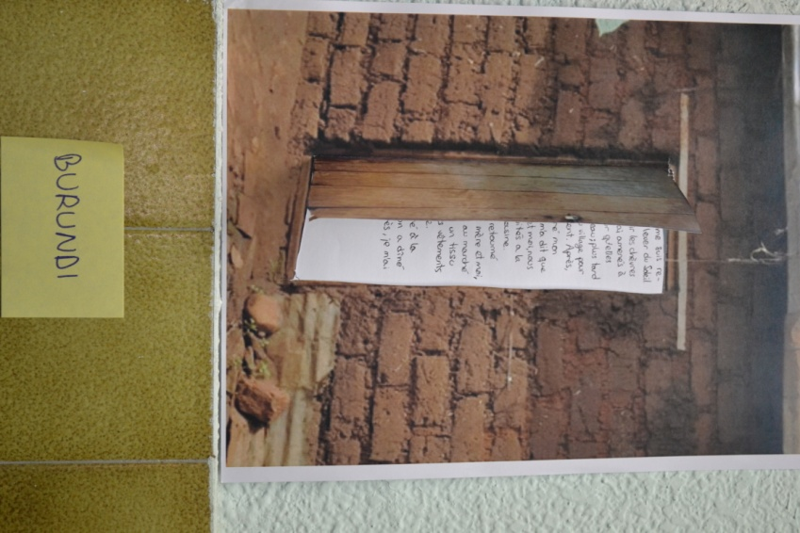
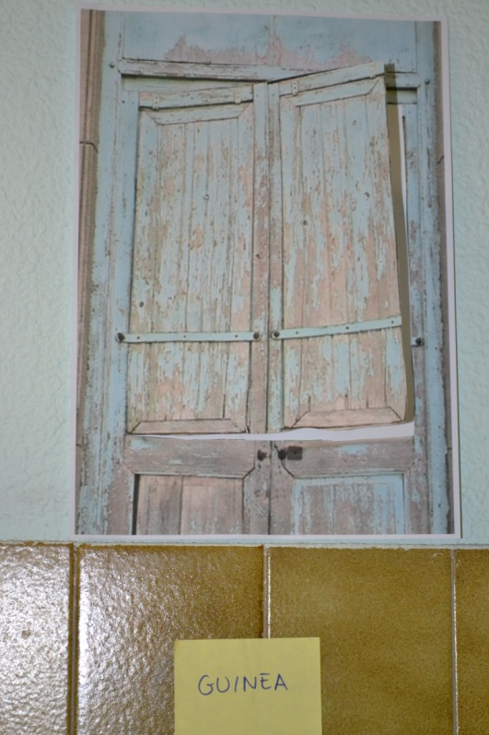
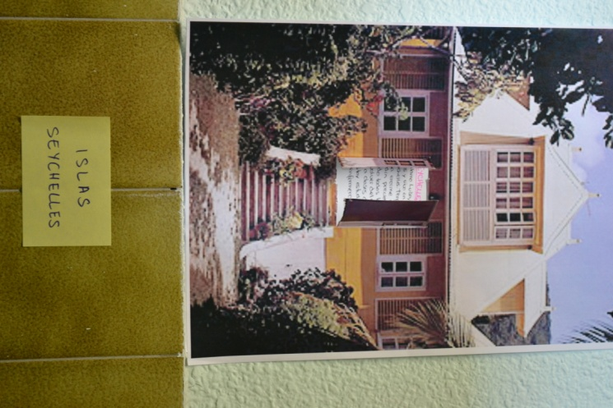
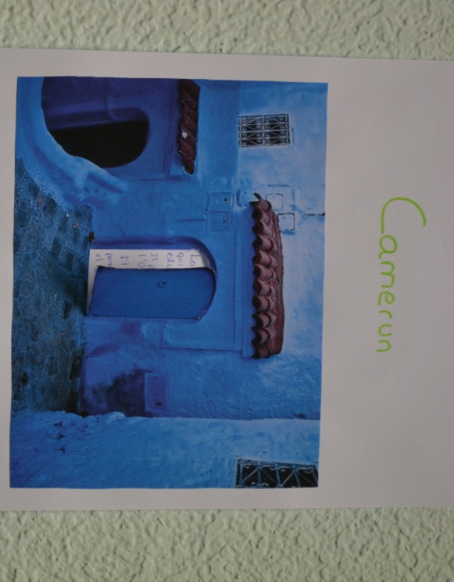
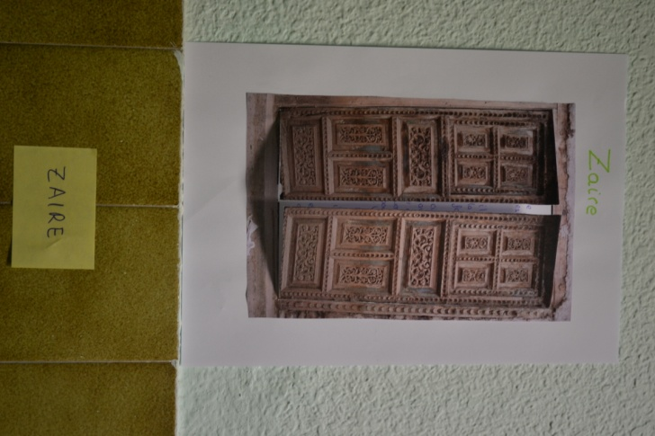
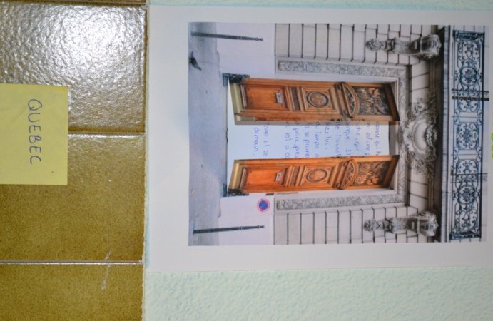




Paisajes de la emoción. Los que vienen y los que van (4ºA)
Segunda planta del IES Leopoldo Cano. Un paseo por el mundo sin cámara en mano. Una sucesión de países de habla francófona que nos abren sus puertas para conocerles un poco mejor. Excelente trabajo de difícil ejecución realizado por los alumnos de 4º A Bilingüe dentro del tema “Los que vienen y los que van”. 47 hábitats que cruzamos a diario y que siguen captando nuestra atención, atrapando miradas, desatando emoción (Julita Aguilar).
Trimestre
II
Puertas del mundo

Slide 21



Paisajes de la emoción. Los que vienen y los que van (4ºA)
Puertas del mundo

Slide 22



Odisea 2051, mirando al futuro (4ºA)
Proyección en el tiempo y en el espacio, un reto motivador para sentirnos ciudadanos de un futuro aún lejano pero venidero. El tema nos ha proporcionado interesantes momentos dedicados a imaginar, a pensar, a debatir… En 2051, los alumnos de 4º A volverán la vista a 2013 y recordarán, con una sonrisa, aquel aula de idiomas que ellos diseñaron… (Julita Aguilar)

Slide 23
Universos proyectados y recogidos

Slide 24


Mi ideal, por Estefanía Pérez (2º BH)
Todos nosotros alguna vez hemos pensado cómo sería nuestro ideal de vida, cómo nos gustaría que fuera la sociedad, el mundo en el que vivimos o incluso nosotros mismos. Yo me lo planteo a menudo. A veces miro la vida como si fuera un juego en el que hay buenos y malos, en el que los buenos luchan por derrotar a los malos y si lo consiguen ganan el juego. ¿Pero quién dijo que ganar fuera fácil?
Cuando me planteo cómo será mi vida pienso en ese juego. Yo seré del bando de los buenos y tendré que superar muchos obstáculos para llegar al final. Quiero que sea un juego limpio, un juego en igualdad para todos, es decir, sin distinciones entre mujeres y hombres, entre pobres o ricos porque al final todos somos personas. Será una sociedad en la que nadie lleve ventaja y que nadie haga trampas, con esto quiero decir que no habrá corrupción y el que arbitre, elegido por todos los jugadores, que será el gobernador, aplicará una legislación justa; y habrá equidad para conseguir la necesaria justicia con las personas que no tengan los mismos recursos que los demás.
Todos tendremos que cumplir las reglas del juego y, si no, seremos sancionados en función de nuestra falta. En ese aspecto entraría el papel de los malos, los que en el transcurso del juego cometen muchas faltas que incluso a veces terminan con la vida de los jugadores, por lo cual estas personas deberían ser sancionadas sin jugar más. Además tendremos que ayudarnos los unos a los otros para superar todos los obstáculos que encontremos y así será mucho más fácil ya que el trabajo en equipo es muy importante. Nos repartiremos el trabajo y cada uno se dedicará a una cosa, unos curarán, otros enseñarán, otros gestionarán, otros escribirán, harán el pan, cuidarán jardines,…
Así me gustaría que fuera el mundo, el juego, pero yo ¿qué papel tomaría y cuáles serán mis cartas?
Plantearse la estrategia del juego no es del todo fácil pero siguiendo unas pautas cada uno de nosotros puede hacerlo. Como he dicho al principio yo estoy de parte de los buenos y ese será mi punto de partida. Luego decidiré a qué me quiero dedicar, particularmente me gustaría estar en el ámbito de la enseñanza y transmitir todos mis aprendizajes o animar a aprender a aquellos que no saben ni conocen. Enseñar a un niño cosas que parecen fáciles pero son muy importantes como a leer a sumar y restar creo que es una labor realmente hermosa y que me llenará de satisfacción , formaré parte del principio de su ciclo de aprendizaje , ayudaré a que dé el primer paso y luego el poco a poco irá formando su camino. De acuerdo con mi ideal, yo también tendré que comprometerme a seguir las reglas del juego como quiero que las sigan los demás y participar en la sociedad ayudando a los desfavorecidos, al medioambiente… Me gustaría viajar, ya que de esta forma se aprende mucho, otras lenguas, otras culturas otra manera de ver el juego, conocer amigos y establecer redes de amistad.
Quizá conseguir el objetivo, mi ideal, no sea sencillo ni mucho menos, pero estaré dispuesta a luchar lo que sea necesario para lograrlo para hacer el bien y ayudar a que no prevalezcan los malos; y si es verdad que todo esfuerzo tiene su recompensa, así será y si no puede ser, me quedaré satisfecha con mi trabajo y con mi esfuerzo, y con la idea de que lo importante no siempre es ganar sino participar, en este caso en la construcción de un mundo y unas vidas más justos.

Slide 25


Mi ideal, por Raquel Muñoz (1º BH)
Mi ideal sería vivir en un mundo sin fronteras, donde cada ciudadano llegara a cumplir las metas propuestas en su vida, sin que nadie ni nada lo impidiera; por ejemplo: la situación en la que se encuentra España ahora mismo, es una situación penosa ya que hay una gran cantidad de gente en paro buscando desesperadamente el primer puesto de trabajo que se le ofrezca para poder aceptarlo y tener algo que poder hacer y conseguir un salario con el que poder subsistir...
Sería poder vivir en un país donde sea posible patentar nuestros descubrimientos, nuestras ideas , etc… Es una pena vivir en un país en el que hay fuga de cerebros, y no se invierte en I+D. Así, recientemente unos españoles han descubierto la vacuna del Alzeimer, pero se han tenido que ir a patentarlo a EEUU porque los americanos han invertido en I+D y en España eso no se hace.
También están los universitarios que recientemente han acabado las carreras y buscan un trabajo donde colocarse, pero en España no lo hay. Tienen que irse a otros países en busca de trabajo por la mala situación económica de nuestro país. Pongo ese ejemplo de la situación española porque lo veo un gran problema para mi futuro: si no hay ahora trabajo y nadie tiene esperanzas de nada, más adelante podría ser peor. Y nadie busca una solución a este gran problema.
Por ello, en mi futuro tengo previsto viajar a otros países, conocer nuevas culturas, gente nueva, sus costumbres. Quiero ayudar a la gente a que conozcan, a que se acerquen a la historia (trabajando en museos, por ejemplo), enseñarles que nuestros antepasados lucharon mucho por conseguir lo que hoy en día tenemos y somos. Quiero aplicar al mundo todos los conocimientos que voy aprendiendo a lo largo de mi vida y que el mundo vea que cuando alguien lucha por algo lo consigue.
Poder manejarme perfectamente en diferentes lenguas y salir por aquella ciudad o pueblo donde viva, con gente nueva de otras costumbres y lugares. Es decir, poder hacer todo aquello relacionado con las lenguas, con la historia, con las culturas…
Quiero trabajar en algo que me guste hacer , y la carrera de turismo sería una de ellas. Poder establecer ese tipo de metas en mi vida sería un gran progreso.
Tengo un pensamiento de mi vida futura positivo. Quiero pedirle a Dios que esta fuerza que tengo e ilusión perdure siempre. Espero que el futuro que me depara, sea mejor que el futuro que imagino ahora.
Y todo esto porque mi madre siempre me ha inculcado un concepto muy importante en mi vida: que todos somos ciudadanos del mundo y que debo luchar por aquello que quiero para cumplir mis sueños, pues la vida pasa muy deprisa.
Sé que vivo en un gran país y quisiera poder aportar mi granito de arena con un planteamiento positivo, incitar a todos los jóvenes a trabajar y estudiar para que este país nuestro salga adelante en vez de que la juventud viaje fuera para poder vivir.

Slide 26





Dragón enamorado, por Julita Aguilar (prof.)
¿Cuál es la medida del amor? Dicen que el amor no tiene medida pero este 14 de febrero el amor lo hemos comprimido en 17 metros… Sííí, un dragón enamorado apareció en nuestra Biblioteca, lleno de preciosos poemas para participar, creando cada uno, a nuestro antojo, nuestra poesía personalizada. Evocaciones, sentimientos, emociones… ojos ávidos de leer, corazones dispuestos a sentir… Dragón enamorado fue testigo divertido de juegos que acompañaron su aparición: “¿qué grado de idoneidad tengo con mi partenaire?” (recordad, fresa o chocolate, Australia o Canadá, …ja, ja). Pasamos al siguiente: corazones, diamantes, picas, tréboles… algunos/as nunca han temido tanto un en una baraja francesa, ja,ja,ja: “ahhh, 7 de corazones, tu compañero/a espera a que le digas algo lindo…”. 14 de febrero de 2013, gracias Dragón por haber hecho posible un día tan especial!!!

Slide 27

La batalla ya ha tenido lugar, por Agustín Ayuso (prof.).
Si les digo que el mosaico que ven en la foto proviene de Megido, es muy probable que el nombre no les suene de nada, y tendré que añadir que es una ciudad israelí a la que los árabes llaman Lejún (léase “Leiún”), con idéntico nombre con el que nosotros llamamos León a nuestra ciudad castellana, pues en ambos casos el topónimo es el mismo, en tanto las dos ciudades tienen su origen en una legión romana.
Pero si concluyo que en hebreo tal emplazamiento es denominado Armagedón (la colina de Megido), estoy seguro de que empezarán a intuir algo… algo terrible, apocalíptico. Y es que, efectivamente, según algunas interpretaciones del relato bíblico, en Armagedón tendría lugar la batalla del fin del mundo entre las fuerzas del Bien y del Mal.
Como pueden observar, el mosaico de la foto (siglo III) es simple: presenta un medallón central con peces -uno de los símbolos cristianos por excelencia- rodeado por paneles de decoración geométrica. La pieza apareció en un antiguo oratorio cristiano y fue sacada a la luz gracias a un proyecto de rehabilitación de presos de la cárcel de Megido, en el que colaboraron codo con codo musulmanes, judíos, cristianos y drusos, todo un ejemplo de convivencia entre civilizaciones.
El mosaico tiene una inscripción en griego con el nombre de quienes lo ofrecen, entre los que aparece un oficial de una legión romana, caso único para el siglo III. El hallazgo arqueológico documenta la existencia en Megido de una comunidad donde conviven judíos, samaritanos, cristianos y romanos paganos, otro ejemplo de concordia que sirve de precedente al que mencionábamos arriba.
Y si las cosas han sido así en Armagedón, tal vez hayamos equivocado la interpretación bíblica, y acaso la batalla del fin del mundo ya haya tenido lugar en un tiempo mítico, y puede que se proclamaran vencedores los ejércitos del Bien y que lo que hemos contado no sean más que irradiaciones en un tiempo histórico de aquella victoria.
Yo, por mi parte, a los hechos me remito.

Slide 28



Camino de Santiago: Astorga – Ponferrada (1º Bach).
CAMINO DE SANTIAGO: ASTORGA – PONFERRADA
Un Puente de 3 días por el Camino
Los alumnos de 1º Bachillerato del IES Leopoldo Cano han dedicado 3 días (del 21 al 23 de Abril) a andar tres jornadas del Camino de Santiago, en una actividad organizada por el Departamento de Religión para experimentar, mejorar actitudes humanas, y descubrir el sentido trascendente de la vida.
Éstos son algunos comentarios de los participantes:
LO QUE MÁS NOS SORPRENDIÓ:
- La abundancia de peregrinos y que hablasen con nosotros.
- El compañerismo cada vez que alguien estaba mal.
- El paisaje. Lo bonita que es la montaña.
- Las vísperas cantadas por los monjes en Rabanal.
- La Catedral de Astorga.
- Todo lo que la gente dejaba en la Cruz de hierro.
- La facilidad con la que se han hecho amistades nuevas.
COSAS QUE HEMOS APRENDIDO:
- He aprendido que lo importante no es correr, es llegar.
- Que una buena amistad estará siempre, incluso para cargar con la mochila.
- A disfrutar de la compañía de nuevos amigos.
- A convivir en una habitación con más personas.
- Espíritu de sacrificio.
- Valorar a los que me rodean.
Que hay que tener cuidado con el camino.
- Respeto a los demás.
- A compartir.
- Lo que significa ser peregrino.

Slide 29


Camino de Santiago: Astorga – Ponferrada (1º Bach).
A pesar del cansancio, las quemaduras y los barrizales…
con LO QUE NOS QUEDAMOS fue:
- Compartir el camino con los amigos.
- Sentirme peregrino.
- Muchas imágenes y recuerdos fantásticos.
Una experiencia que te enseña que todo se puede
lograr con esfuerzo.
MI EXPERIENCIA PERSONAL
El tramo del Camino de Santiago que hicimos me gustó mucho, porque la convivencia con la gente que conocía fue muy buena, y hacer amistades con el grupo de Parquesol fue aún mejor.
Y aunque fue cansado, las vistas hacían el camino llevadero.
El canto gregoriano fue un descubrimiento. No lo había escuchado nunca, y menos en vivo. Me gustó muchísimo.
Rubén Rodríguez Castro. (1º Bachillerato)
Un viaje de un millón de kilómetros comienza por un solo paso. Así comenzó nuestro camino, con los ojos puestos en la meta, sólo viendo la llegada, como el burro del campesino, hasta que poco a poco nos hicimos conscientes de que lo importante no era el destino, sino cada paso andado, que nos iba enseñando algo de nosotros mismos, algo que parecía olvidado, oculto. Encontrarnos y quedarnos a solas con nuestra alma.
Anónimo (1º Bachillerato).
Muchas más experiencias de las aquí reflejadas tuvieron lugar en estos tres días de aventura: Llanura y montaña bajo nuestros pies, sufrimiento y amistades, ampollas y calambres en las piernas, silencios más elocuentes que las palabras, … y la magnífica comida preparada por el profesor Luis Miguel como un premio inesperado a nuestro tesón. Trajimos bien aprendida la lección de esfuerzo y solidaridad. Quisiéramos poder regresar y volver a vivir este sendero que quedó fuera de lo cotidiano y dentro de nosotros mismos.
Muchas gracias al Departamento y al IES Leopoldo Cano por habernos dado esta magnífica oportunidad de crecer y ser felices juntos y en solitario, con nuestro propio camino.

Slide 30





VISITA A SAN MILLÁN DE LA COGOLLA:
Retrato de un gran día (3º ESO).
Los alumnos de 3º visitan San Millán de la Cogolla el 11 de abril, en una actividad programada por el Departamento de Religión.
No sólo aprendimos sobre arquitectura medieval.
Además vimos libros enormes, como un cantoral de 65 kilos; y libros antiguos como las Glosas Emilianenses, que están reconocidas como el primer texto en lengua castellana y datan del siglo IX.
Y por supuesto, estaba la vida del Santo, San Millán, primer castellano anacoreta y patrón de Castilla.
Las glosas son anotaciones al margen
que un monje copista
hacía al
lado de un texto en
latín, para explicarlo a
quienes no hablaban
esta lengua.
Emulando a los monjes artistas del Medievo, acabamos inspirándonos en el mundo monástico y pintamos un retablo.
¡¡¡FUE UN GRAN DÍA!!!

Slide 31
Universos expandidos

Slide 32
Leopoldo en Polonia.
ALUMNOS DE LEOPOLDO CANO VISITARON POLONIA del 25 de
noviembre al 2 de diciembre de 2012, en una fase del PROYECTO COMENIUS que los llevó al ZESPOL SZKOL nr 1 de Sulejówek a través del proyecto europeo COMENIUS titulado “Ambassadeurs de nos contrées européennes” (Embajadores de nuestras regiones europeas), en el que colaboran cuatro países: Polonia, Rumanía, Francia y España.
El viaje fue una aventura de lenguas y de descubrimientos. Pero sobre todo fue una aventura de amistad. Éstas son algunas de sus impresiones:
Le voyage en Pologne a été une bonne expérience, parce qu’il y a eu beaucoup d’activités, des visites aux musées, d’allées à l’école, à Varsovie... Nous sommes allés aussi manger en plein air. La famille de ma correspondante est très sympathique, l’école est très grande et jolie, avec beaucoup de classes, beaucoup
d’ateliers, beaucoup de toilettes aussi... Tout le monde a été très gentil. Jeudi soir, nous avons préparé une belle soirée avec de la musique et un repas de fête.
Sulejówek est un village vraiment beau à vivre !
Beatriz Flores Manso
The trip in the plane was great! I was very tired, but very happy, too.
I was excited. On the first day I met Marysia’s family.
They are three people, her parents and her brother and they are very friendly. Her father doesn’t speak English, but her mother and
brother do, then I talk with them and Marysia in English.
The next day we went to school, we met people from Rumania and France, they were very kind.
We went to many places, we did many things: we danced, we sang, we took photos, we ate new types of food.
My favourite activity was when we danced and we ate sausage.
My experience in Poland is very good, I want to repeat and I want to see my new friends again and I send them a hug and a kiss.
I am sad because I don’t want to go away from Poland. Thank you very much to everybody.
Jessenia Gutiérrez Rodríguez.
À mon avis, l’expérience d’échange a été merveilleuse. Les monuments que nous avons vus étaient très intéressants et certaines activités très amusantes. Nos correspondants étaient très
gentils avec nous, et pour leurs familles nous étions comme un autre enfant dans la famille.
Et tous les Français, les Roumains, les Espagnols et les Polonais nous avons partagé une grande expérience.
Ma journée préférée a été le jour où nous avons mangé la saucisse en pique-nique et la fête à l’école!
Johanna Carvo.
Quand le voyage a commencé les jeunes de chaque pays sont allés chacun de leur côté, mais après, nous avons commencé à parler et maintenant nous nous entendons bien. Les familles nous ont accueillis
très bien. Ils on été formidables ! Nous avons fait des activités très intéressantes chaque jour et nous avons beaucoup ri. Aussi, nous avons mangé beaucoup de nouveaux repas polonais et nous avons appris
beaucoup de mots que les familles ou nos nouveaux amis nous ont appris.
J’avais de la peine de partir parce que j’ai eu des amis très importants pour moi. Pour Luismi les deux meilleures activités ont été la soirée et le Musée de L’insurrection. Pour Dani les deux meilleures activités sont la journée des sports et le pique-nique.
Luis Miguel Cano et Daniel Fernandez.
I’ve met a lot of people from Romania, France and Poland. Kasia’s family has been very kind and pleasant. I’ve tasted a lot of Polish food, like soups or tea and special cake. I would have preferred that Polish people had spent more time with us, and come to all the trips. I’ve learnt some words in Polish to say hello (czesc), bye (pa), yes (tak) and no (nie). The party was spectacular. Every day has been incredible and I will remember it all my life and it will be hard not cry on the last day.
María Glez. Niño

Slide 33

Correspondance surprise, par Guillermina Sabadell (prof.)
Le Département de Français du lycée Leopoldo Cano de Valladolid
répond au Département d’Espagnol du Collège Bourg-la-Reine, des alentours de Paris.
Voici en quelques mots le déroulement de cette expérience. Les images parlent d’elles-mêmes, car tout le monde sait qu’une image en dit plus long que mille mots.
À la veille de Noël, notre Département a reçu des cartes de vœux d’un collège de Bourg-la-Reine. Le professeur d’espagnol avait eu cette idée pour faire un échange “sympa” et montrer à leurs élèves qu’ils pouvaient communiquer avec tout juste des présentations et des vœux pour Noël.
Dommage! On a beaucoup aimé, mais on n’avait pas le temps de répondre. Alors, M. Luis Angel Torres a eu une excellente idée: «Et si on leur envoyait des cartes pour la Saint-Valentin?» Formidable! Le tour est joué. On s’est servi des cartes de Mme Julita Aguilar, et on a envoyé des présentations et des vœux d’amitié.
Vous pouvez imaginer la suite. Les élèves d’espagnol de Bourg-la-Reine ont tant aimé qu’ils ont voulu aller plus loin. Comment? Eh bien! Cette fois-ci ils nous ont remis des affiches en nous présentant leur collège, les activités qu’ils y font, leur quartier et pour couronner le tout: PARIS, leur ville!
Et nous, alors? Nous avons fait pareil, parce que notre lycée, nos activités, notre quartier des "petits oiseaux", notre ville le méritent aussi.
Mais tout cela, ce sont les images qui vont en témoigner, celles que nous avons envoyées, prises à la dernière minute para Mme Eva Álvarez de Eulate.
Dernière remarque pour satisfaire votre curiosité: les élèves de Bourg-la-Reine, d’après ce que nous raconte leur professeur, M. César Ruiz Pisano, arrivent en avance au cours d’espagnol pour pouvoir revoir nos affiches!!! Sympa, n’est-ce pas?

Slide 34




Correspondance surprise, par Guillermina Sabadell (prof.)

Slide 35


Urueña, por Esther Pedriza (2º ESO)
En el viaje de Urueña, el día 18 de Mayo, estuvimos trabajando en el espacio DiLa dos días. La primera tarde estuvimos con Rafa y Merce, los Navegantes del Palomar. Nos propusieron hacer un árbol genealógico con nuestra familia, y rodear o subrayar quién era “mágico” para nosotros.
Cada uno, interpretó de modo diferente la palabra “mágico”. Unos pensaron en alguien que quieren, otros, pensaron en una persona que hiciera algo extraño…
Para mi gusto, fue muy adecuado tratar ese tema, ya que no nos conocíamos la mayoría y sirvió para acercarnos más los unos a los otros y explicar el por qué apreciamos o nos impresionamos con algo que hace una persona de nuestro entorno; fue muy personal, nostálgico y emotivo para todos nosotros.

Slide 36



Valladolid en valor, por Judith Mallol (2º B)
El pasado miércoles 13 de marzo, el curso de 2ºB y las profesoras del departamento de sociales, Mercedes y Sandra, nos fuimos de excursión al Centro Histórico de Valladolid.
La actividad consistía en que una guía nos iba a explicar detalles de la historia de Valladolid poco conocidos. Empezaba en la Casa Consistorial, donde la guía nos enseño algunos de los salones más importantes, entre ellos: el Salón de Plenos y la Sala de Recepciones, nos estuvo explicando los significados de algunas cosas y nos contó un poco de la historia de Valladolid. Una de las cosas que nos estuvo explicando fue el significado de cada parte del escudo de la ciudad. También nos habló de los personajes históricos más importantes de la ciudad y sus respectivas leyendas, como la del Conde Ansúrez y su partida de ajedrez.
Después de visitar la Casa Consistorial, fuimos a la calle. ¡Qué frío pasamos!¡Hacía tanto frío que hasta cayó algún copo de nieve!
Estuvimos un buen rato dando vueltas alrededor de la Plaza Mayor, donde la guía, que se llamaba Charo, nos contó que antiguamente allí había un convento en el que murió Colón.
También nos contó el motivo de los nombres de las calles de alrededor y cómo estaban distribuidas en sus orígenes.
Después de horas por la calle, llegamos al Archivo Municipal, que es el lugar donde se guardan todos los documentos importantes de nuestra ciudad y los papeles antiguos. Allí vimos un PowerPoint sobre la evolución de Valladolid a lo largo de la historia.
Finalmente, llegamos al instituto, y de allí nos fuimos a casa.

Slide 37



The English corner, travels whith 1º ESO
ANDREA VERMEJO: Pinilla del Toro, Zamora.
Hi Judith!
How was your weekend? I was in Pinilla de Toro with my family for the weekend.
Pinilla de Toro is a town in the south of Zamora, about fifteen kilometres from Valladolid.
My favourite place is its main square, where men wear long dark capes on the Days of “Fiesta”, and we celebrate popular meals with all the village together.
We go there many weekends, because my father was born there, and there is my grandmother’s house, which is very, very old.
See you soon!
Andrea.
JUDITH GONZÁLEZ: Madrid.
Dear Lorena,
How was your weekend? I was in Madrid with my mum, dad, brother and sister. Madrid is the capital city of Spain. It’s got lots of interesting things to see.
My favourite place was the Warner Bross. Park. But the city has also got the Royal Palace and wide streets with fountains and parks everywhere. It also has many narrow streets with historic houses. They say it is the European capital that has the most trees!
Where were you at the weekend?
Love, Judith.
LORENA GARCÍA: Aranda de Duero, Burgos.
Dear Andrea,
How was your weekend?
I was in Aranda de Duero, with my parents, on Saturday. It was cloudy and cool, but it was really fun!
Aranda de Duero is a village north of Spain, in Burgos. It’s got lots of interesting things to see. There are gothic churches and also modern buildings. My favourite place is the Main Square. The village’s also got lots of nice restaurants, but it is famous for its vine caves (bodegas).
How was your weekend?
Love, Lorena.

Slide 38
Universos añorados

Slide 39


Bienvenues au Maroc, par Fatima Idrisi (1º BH)
Géographie:
Le Maroc est un pays d'Afrique du Nord. Sa capitale politique est Rabat et la capitale économique est Casablanca. Le pays est bordé par l’océan Atlantique à l’ouest, par l’Espagne et la mer Méditerranée au nord, par l’Algérie à l’est et par la Mauritanie au sud.
Un peu d'histoire: l'indépendance de Maroc.
La défaite française de 1940 renforça le nationalisme. La figure principale du nationalisme marocain, Allal el-Fasi, allait donner ses fondements idéologiques au parti de l’Indépendance, l’Istiqlal, fondé en 1943 par Ahmed Balafrej et El-Tazidi, un an après le débarquement des troupes américaines au Maroc. Le pays devint une base stratégique pour les Alliés jusqu’à la fin de la Seconde Guerre mondiale.
Aux revendications des nationalistes, la France répondit, en 1944, par l’arrestation de Balafrej. En 1945, le sultan Mohamed ben Youssef reprit à son compte la demande d’indépendance et se heurta à l’opposition de la France poussée par le parti colonial. Grèves, émeutes et terrorisme ensanglantèrent le pays à l’annonce de la déposition du sultan, le 20 août 1953. Il fut exilé en Corse puis à Madagascar et remplacé par le pacha traditionaliste de Marrakech, Mohamed ben Arafat. Cependant, la France, qui était engagée dans la guerre d’Algérie, devait faire face à la révolte nationaliste en Tunisie et sortait à peine de la guerre en Indochine, rappela le sultan dont l’exil n’avait fait que conforter la légitimité et grandir le prestige international. Paris reconnut l’indépendance du pays le 2 mars 1956; Madrid reconnut celle du Maroc espagnol, le 7 avril. Ceuta, Melilla et Ifni demeuraient cependant des enclaves espagnoles. Le statut international de Tanger, institué en 1923, fut aboli le 21 octobre. En août 1957, le sultan Mohamed ben Youssef devint roi du Maroc, sous le nom de Mohammed V.
Culture marocaine:
La culture Marocaine est un mélange de culture africaine, européenne et musulmane. Une culture limitée.
Cette culture est totalement différente à celle que nous pouvons rencontrer en Europe. Les gens, en général, ne sont pas renfermés et si vous êtes une personne respectueuse, il ne vous tardera pas à faire des rencontres avec les habitants locaux.
Rapidement, les locaux vous invitent avec plaisir à venir diner chez eux. La première chose à faire est de retirer vos chaussures à entrer dans leur domicile.

Slide 40



Bienvenues au Maroc, par Fatima Idrisi (1º BH)
Apporter un cadeau est une chose très habituelle chez les Marocains. En ville, les gens ont pour habitudes d'apporter des gâteaux, des sucreries alors que dans la campagne, il est plutôt offert un poulet vivant.
Être invité dans une famille marocaine pour manger est une excellente option pour découvrir la gastronomie du pays. Les Marocains ont pour habitude de manger avec les mains. Si vous manger avec les mains, vous devrez utiliser la main droite car la gauche est utilisé pour la toilette.
Les touristes n'ont malheureusement pas le droit de rentrer dans les mosquées. Cela est strictement interdit, car celui-ci est un lieu sacré pour les musulmans. Dans d'autres pays, entrer dans une mosquée n'est pas un problème, cependant au Maroc oui.
A part les mosquées, la majeure partie des monuments peuvent être visités par les touristes et l'entrée peut être parfois totalement gratuite.
Le Maroc est un pays très religieux et considéré comme le moins "arabe" de tous les pays arabes.
Caftan marocaine
Salon marocaine
Mosquée de Rabat

Slide 41


Bienvenues au Maroc, par Fatima Idrisi (1º BH)
Le sport au Maroc.
Souvent critiqué pour ses méthodes de gestion et ses résultats, le sport au Maroc se professionnalise peu à peu avec la restructuration des grandes Fédérations sportives (Football, Athlétisme, Basketball etc...), ainsi que le lancement par le gouvernement de grands chantiers qui aident à la promotion et au développement du sport au Maroc.
Le Maroc politique et économique.
La politique du Maroc s'inscrit dans une monarchie constitutionnelle dotée d'un parlement élu.
Le pouvoir exécutif est exercé par le gouvernement. Le pouvoir législatif est exercé par le gouvernement et les deux chambres du parlement, la Chambre des représentants et la Chambre des conseillers. La Constitution marocaine prévoit une monarchie parlementaire et un ordre judiciaire indépendant.
Le 9 mars 2011, le roi Mohammed VI annonce une réforme de la Constitution, qui sera soumise à référendum, visant à renforcer du pluralisme, des droits de l'homme et des libertés individuelles, ainsi que réduire ses pouvoirs au profit du chef du gouvernement.
Le roi, Mohamed VI
L'économie du Maroc est une économie de marché, classé comme faisant partie des pays émergents. Le Maroc est le premier producteur et exportateur au monde de phosphates, ce dernier constitue une entrée importante en devises pour le pays.
Dès l'indépendance, les dirigeants ont décidé d'exploiter les possibilités immédiates qu'offrait le pays. Les objectifs gouvernementaux, avaient plusieurs buts:
La valorisation de l'aspect rural et agricole du pays.
L'exploitation des gisements de phosphates.
Le développement secteur de l'industrie de transformation.
Le développement du tourisme.
Le développement du secteur tertiaire.
Aujourd'hui, les grandes réformes et les grands chantiers entamés par le pays ont commencé à donner de bons résultats.
Le président, Abdelilah Benkirán
La gastronomie Marocaine:
la cuisine.
Elle est riche en saveurs, en arômes et en couleurs. Ses parfums et ses associations sucré-salé sont réputés mondialement.
Pâtisserie Marocaine.
Aussi riche en saveurs, en arômes et en couleurs, mais sûr tout 100% marocaine.

Slide 42






Buojad, Marruecos
MI CIUDAD (por Hamza Lamidhi. Estoy en España desde Noviembre de 2012. Antes no hablaba español).
------------------------------------------------------------
Mi ciudad se llama Boujad. Está en el centro de Marruecos, a 43 kilómetros de Jaribga, la capital de la provincia. Es una ciudad muy antigua. Es la segunda más antigua de Marruecos, después de Casablanca. En el centro de la ciudad está el Ayuntamiento y hay cafeterías, un campo de fútbol y tiendas de móviles y de internet. Es una ciudad muy simpática.
Fuera de mi ciudad hay campos de naranjos y muchos olivos. He visto en estos jardines muchos árboles y cosas preciosas que vosotros no habéis visto nunca.
Cada año hacemos la “Fiesta de los Caballos” en el mes de septiembre. Hay una carrera y después los hombres disparan sus escopetas al cielo. Las mujeres y los niños también van a la fiesta.
En la feria hay dulces, algodón de azúcar y helados y coches de choque y los niños juegan con motos de juguete.
Esta feria está cerca de un bosque y el bosque está cerca de un pueblo y el pueblo se llama Sog-Had. En este pueblo las casas son preciosas y siempre hay animales como burros, patos, pollos, gallinas, caballos, y sobre todo muchos árboles. Me encantan los árboles.

Slide 43


Ben Said y el mochuelo
CUENTO MARROQUÍ, recogido por Rabha Noureddine.
--------------------------------------------------------------------------------
Ben Said, el zapatero, era un musulmán devoto y practicante. Un día entró en la mezquita y después de sus rezos, se sentó sobre sus talones. Entonces vio a un mochuelo que estaba posado sobre un muro y parecía no hacer caso de la gente. Ben Said lo miró largo rato, pues había despertado su curiosidad.
Al día siguiente regresó a la mezquita a la misma hora, y allí seguía el mochuelo, posado sobre el muro. Cada tarde, Ben Said se encontraba al mochuelo inmóvil, en el mismo sitio. Decidió acercarse, y se dio cuenta de que el mochuelo era ciego, así supo por qué el pobre animal no se movía del lugar.
-¿Es ciego!- se dijo Ben Said- Pero, ¿Cómo encontrará su alimento?-.
En ese momento llegó un halcón que, con las alas desplegadas, abrigó al mochuelo. Llevaba carne en el pico, y se puso a desgarrarla para darle de comer. Al ver aquella escena, Ben Said se puso a pensar y se dijo, “No hay fuerza ni poder que no venga de Dios. El halcón, con su ayuda, le impide morir miserablemente. Y yo, que tengo que trabajar noche y día arreglando muchos pares de zapatos, cuando sería suficiente tener confianza en Dios, que mantiene a este mochuelo. Yo, ben Said, ¿No tendré el mismo valor a los ojos de Dios?
Al fin, Ben Said decidió abandonar su oficio. Cerró su tienda y se fue a sentar delante del portal de la mezquita, contento y confiado. “Ahora sí que me parezco al viejo mochuelo.” Y esperaba que los que pasaban le dejaran alguna limosna. Un día pasó un amigo suyo, y al reconocerlo, le preguntó:
-Ben Said, ¿Qué haces aquí?-. Y el zapatero le contó toda la historia del mochuelo y el halcón.
-Querido Ben Said, me parece que tú no has entendido nada. Dios no te mostró esa escena para que tú corrieses a comportarte como el mochuelo, sino para que tú imitases al halcón que ayudó a alguien más necesitado que él. Tú debes ser caritativo y bondadoso, y debes socorrer a los hermanos pobres con cariño.
Ben Said regresó al trabajo son más empeño y desde entonces ayuda con cariño a quienes son menos afortunados que él.

Slide 44





Abidjan, Costa de Marfil
UN DÍA DE FIESTA (por Nourdine, llegado a España en el mes de abril. Habla árabe y francés y está aprendiendo español.
-----------------------------------------------------------------------------
Un día de fiesta mis hermanos y yo fuimos con mis padres a una ciudad que tiene un zoo. La ciudad se llama Abidjan. Allí vimos muchos animales. Vimos elefantes, y un león con las serpientes.
Mis animales favoritos son las serpientes, porque son largas y peligrosas.
Después nos fuimos a jugar al fútbol con los amigos de Osiní, cerca de casa. Fue un partido fabuloso y emocionante. Nadie ganó al final. Es lo mejor de los partidos entre amigos.
Luego fuimos a la mezquita y después fuimos a comer a casa.
Comimos arroz y carne con una salsa muy rica que hace mi madre que tiene especias y pica un poco. También había macarrones y huevos. De postre zumo de naranja fresquito. ¡¡¡MMMMMMMMMM!!!
Me encanta el zumo de naranja y la comida de mi madre.

Slide 45



Carnaval dominicano, por Yissel Castillo (1º A)
El carnaval Dominicano es muy divertido.
El típico es el de una ciudad llamada La Vega, es el más importante, pero en todas las provincias lo celebran.
La gente se divierte mucho, se disfrazan y hacen desfiles por la calle, que pueden durar semanas.
Nos disfrazamos de indios, diablos cojuelos, roba la gallina, y también se pinta el cuerpo de negro o de otros colores.
Los Diablos Cojuelos van atemorizando a la gente, dando latigazos en el suelo y el aire.
Roba la Gallina es un disfraz que representa a una vieja.
Los Indios se tiznan de negro, llevan sobre el cuerpo accesorios que representan a cada grupo.

Slide 46




Fiestas típicas de mi país… República Dominicana, por Génesis Bello (1º A)
En las fiestas típicas se suelen hacer bailes en comparsa, es decir se juntan varios chicos y chicas y hacen un baile en conjunto, con los vestidos combinados…
El baile que siempre representan es un género llamado “Merengue Típico” que se baila igual que el merengue pero mucho más rápido.
Cómo van vestidos y peinados:
Las chicas: van vestidas con un vestido blanco, bordado con los colores de la bandera de mi país “rojo y azul”, y en el pelo llevan moños con flores de color rojo.
Los chicos: van vestidos de traje blanco, también bordado con los colores de la bandera. En el pelo a veces llevan sombreros hechos de paja y bordados también con los colores de la bandera.
Comidas típicas de la fiesta:
Se suele comer lo que nosotros llamamos “El plato típico”. Es arroz blanco, alubias (habichuelas) y carne.
“Sancocho” es otro plato típico que se hace en todo el país… o arroz con guisantes, que nosotros llamamos “moro de guandule”. También hay pollo, ensalada verde y ensaladilla rusa.
Después de eso todos celebran y siguen bailando… hasta que se acabe la fiesta.

Slide 47





Ecuador, por Jennifer C. Iturralde
Historia
------------------------------------------------------------
El territorio ecuatoriano conformó la región norte del imperio Inca, teniendo su centro en Quito. En 1526 exploradores españoles llegaron a la costa del actual Ecuador. La lucha interna por la sucesión entre Huáscar y Atahualpa disminuyo el poderío del imperio, facilitando su conquista por Sebastián de Benalcázar en 1534 . Actualmente este territorio formó parte del virreinato de Perú, incorporándose en 1717 al de Nueva Granada. En 1822 se independizó adoptando el nombre de República del Ecuador. El primer presidente fue Juan José Flores.
Costumbres
-----------------------------------------------
Los hombres y mujeres ecuatorianos tienen costumbres que se asemejan a mucho de los países sudamericanos. Los hombres ecuatorianos expresan su saludo dando un apretón de manos. Las mujeres dan un pequeño beso a la mejilla de la otra persona. A fin de año tienen la costumbre de quemar un muñeco caracterizando a un personaje no querido. El entretenimiento deportivo es el futbol.
Clima
-----------------------------------------------
El clima influyó en el uso de plantas y domesticación de animales. Gracias al clima seco, en la América andina, se pudieron conservar evidencias del nomadismo al sedentarismo.
Factores económicos
-----------------------------------------------
La población estuvo orientada al consumo de productos del mar y la cosecha de maíz. La cultura Chorrera es otra cultura que pertenece a este tipo de sociedades, denominada así por su lugar homónimo. Los mas importantes cultivos agrícolas fueron el maíz, papa, frejol y quinua; también la fabricación de piedra, madera y hueso. Existía intercambio de productos entre pueblos indígenas nativos del país.

Slide 48



Ecuador, por Jennifer C. Iturralde
Gastronomía
---------------------------------------------------
Dentro del país se encuentran cuatro regiones naturales: costa, sierra, oriente y región insular. Con costumbres y tradiciones diferentes. La cocina ecuatoriana está fuertemente influida a lo largo de su historia por los pueblos que conquistaron su territorio: incas y españoles.
La gastronomía costeña es muy variada, se basa principalmente en pescados. Los plátanos también hacen parte importante de la culinaria típica (verdes, maduros o guineos). Los platos costeños más importantes son: encebollado de pescado, muchines de yuca, patacón, sopa marinera, arroz guayaco, ceviche, corviche, bandera, encocado, sancocho de bagre, etc.
Independencia del Ecuador (1809)
---------------------------------------------------
La Independencia de Ecuador se hizo efectiva tras varios intentos por parte de los criollos europeos para conseguir el poder, debido a que recibían un trato discriminatorio en el comercio y en el acceso a los cargos coloniales. En la Independencia de Ecuador se pueden distinguir tres momentos significativos: el primero de 1808 a 1812, el segundo de 1812 a 1820 y el tercero de 1820 a 1822.
Independencia del Ecuador (1809)
---------------------------------------------------
Los criollos se aprovecharon de la debilidad de España a causa de la invasión napoleónica en la Península Ibérica, para tratar de sustituir a los Virreyes nombrando Juntas que gobernarían en nombre del "Monarca Legítimo". Ecuador, como todos los países de América Latina, se independizó porque quería tener poder político y libertad para desarrollar sus actividades económicas; los criollos consideraban injusto estar excluidos de la política y de las decisiones económicas. Pretendían conservar y mejorar su estatus.

Slide 49



Ecuador, por Jennifer C. Iturralde
Economía
---------------------------------------------------
La economía de Ecuador es la octava más grande de América Latina después de las de Brasil, México, Argentina, Colombia, Venezuela, Perú y Chile. La línea de pobreza en Ecuador en el año 2011 está en 72.87 dólares, es decir si una persona recibe en promedio ingresos mensuales por debajo de esa cantidad es considerada pobre en Ecuador. El Estado obligó a que a las trabajadoras domésticas se les pague el salario mínimo y obtengan todos los beneficios de la ley, como cualquier trabajador.
Eugenio Espejo
El 21 de Febrero de 1747, Eugenio Espejo fue llevado a la capilla del Sagrario de la Iglesia Matriz de San Francisco, donde el cura don Pedro Valverde lo bautizó. Al crecer se fue dando cuenta de que su situación social era compleja dentro de la cerrada sociedad colonial, pero estuvo rodeado de la cultura propia de las órdenes religiosas. Su condición de excluido social, lo indujo a vivir escondido, pero su valía como ser humano y sus conocimientos se expresaron a través de la literatura y la propagación de las ideas, sobre todo de las nuevas que para la época permitían un mayor desarrollo humano. La obra de Espejo como precursor ha sido reconocida por la posteridad, su influencia debe irradiarse para nuevas conquistas de la historia y, ser ejemplo a las generaciones.
Lengua
---------------------------------------------------
El idioma español es la lengua más hablada en el Ecuador. El acento serrano es muy diferente al costeño, aunque se usan algunos modismos comunes. De todas formas hay palabras y usos regionales específicos. En la sierra se habla la versión ecuatoriana del español andino. Este se caracteriza por el uso de quichuismos o palabras prestadas del quichua y también una clara influencia quichua en la pronunciación.
Fiestas y tradiciones
---------------------------------------------------
Existen muchísimas fiestas tradicionales que tienen remotos orígenes prehispánicos. Entre las primeras destacan las fiestas de los equinoccios y solsticios, que en la época colonial fueron calzadas en el calendario católico. Entre las fiestas tradicionales mestizas, por su riqueza simbólica y sus implicaciones histórico-culturales, se pueden destacar: La diablada de Pillaro, El Carnaval de Guaranda, La Semana Santa de Alangasí, La Fiesta de San Pablo y San Pedro en la provincia de Manabí, La romería y fiesta de la Virgen del Cisne en Loja, La Fiesta de la Virgen de Guápulo, La fiesta de la Mama Negra en homenaje a la Virgen de las Mercedes en Latacunga, Los Rodeos Montubios de las provincias de Guayas y Los Ríos, La Fiesta de San Lucas en Llacao en Azuay, El Pase del Niño en Cuenca, y los Años Viejos en todo el país, especialmente en la ciudad de Guayaquil, en la cual la creatividad popular se evidencia en la construcción de variados y descomunales muñecos de Año Viejo, verdaderas esculturas de papel y cartón.

Slide 50



Slide 51
Universos de escape

Slide 52


Gâteau jardin à la française (4º ESO)
Ingrédients:
-Deux yaourts au citron.
-Deux mesures d’huile d’olive. (Une mesure est un verre de yaourt)
-Quatre mesures de sucre.
-Six mesures de farine.
-Six œufs.
-Une pointe de levure.
-40 gr. de beurre
-Du chocolat noir et une poignée de Lacasitos.
-De la crème fraîche.
-Des amandes.
- Une brioche au chocolat.
-Des colorants.
Préparation :
-Mélanger les deux yaourts, l’huile d'olive, la farine, le sucre, les œufs et la levure.
-Mettre la pâte au four à 180 º pendant 30 minutes.
-Il faut laisser reposer quelques minutes le gâteau.
-Pour décorer le gâteau, nous utilisons les formes de chocolat, les « Lacasitos », les amandes, la crème fraîche avec des colorants et la brioche au chocolat.
- Nous avons décoré le gâteau avec des formes géométriques en nous inspirant des parterres et des décorations d’ un jardin à la française.
Coût (à Mercadona):
Yaourt au citron 0,55 €
Un paquet de farine 0,45 €
Un sachet de sucre glace 1,45 €
Un petit pot de vermicelle couleur 1,05 €
3 tabletts de chocolat fondant (1,00x3) 3,00 €
Un plat en carton 25x34cm 1,95 €
Crème Chantilly en Spray 0,90 €
Sachets à surgeler 0,93 €
Lacasitos 1,65 €
Croquant d'amande 1,49 €
Un moule rectanguler 1,80 €
Beurre “Margarine” 0,99 €
16,21 €

Slide 53




Retos matemáticos
1. EL DESPERTADOR INESTABLE
Pensé que mi despertador se había vuelto loco. Primero marcó las 9 menos 5 y un minuto después las nueve menos 4. Dos minutos después marcó otra vez las nueve menos 4 y un minuto después de nuevo las 9 menos 5. Hasta que a las 9 en punto descubrí qué le pasaba. ¿Qué le pasaba?
2. DISTINTOS PARECERES EN LA FAMILIA
Un anfitrión quiere cortar un bizcocho de forma circular en ocho partes iguales.
Su hija dice que basta con tres cortes rectos. ¿Es posible?
3. EL NUMERADOR ¡¡¡OIGA!!!
En una calle hay 100 edificios. Se llama a un fabricante de números para que ponga número a todas las casas del 1 al 100, ¿puedes calcular mentalmente cuántos nueves necesitará?
4. GARRAFATOR
En nuestras manos está salvar el mundo y tenemos que lograr poner en una báscula una garrafa con 4 litros de agua, para parar un dispositivo que va a explotar. Para ello disponemos de dos garrafas una de 5 litros y otra de 3 litros de capacidad. ¿Cómo lo hacemos? Explica bien todos los pasos. (El peso de las garrafas vacías no se tiene en cuenta)
5. ADIVINA EL/LA MATEMÁTIC@
Antes de salir de paseo recitaba la frase 3S und Gut.

Slide 54
Soluciones pasatiempos:
SOLUCIONES (Retos matemáticos)
1. El despertador inestable
Es un reloj digital, en el que falla la pequeña rayita superior de la derecha de los minutos.
2. Distintos pareceres en la familia
Dos cortes en forma de cruz y un tercero que corte el bizcocho de forma transversal en dos “capas” con lo que, a cuatro partes por cada tapa, obtenemos 8 partes iguales.
3. El numerador ¡¡¡oiga!!!
20
4. Garrafator
Llenar la garrafa de 3 litros y pasar el contenido a la de 5 litros, volver a llenar la de 3 y con ella llenar la de 5, te queda un litro en la de 3. Vacío la garrafa de 5 y paso el litro a la de 5, lleno la de 3 y lo paso a la de 5. Ya tenemos 4 litros en una garrafa, hemos salvado el mundo.
5. Adivina el/la matemátic@
August Ferdinand Moebius. Cuentan que antes de salir a dar un paseo Moebius recitaba la fórmula alemana '3S und Gut' compuesta de las iniciales de lo que de ninguna manera podía olvidar: Schlüssel (la llave), Schirm (el paraguas), Sacktuch (el pañuelo), Geld (dinero), Uhr (el reloj), Taschenbuch (un libro de bolsillo).

